Slide 1
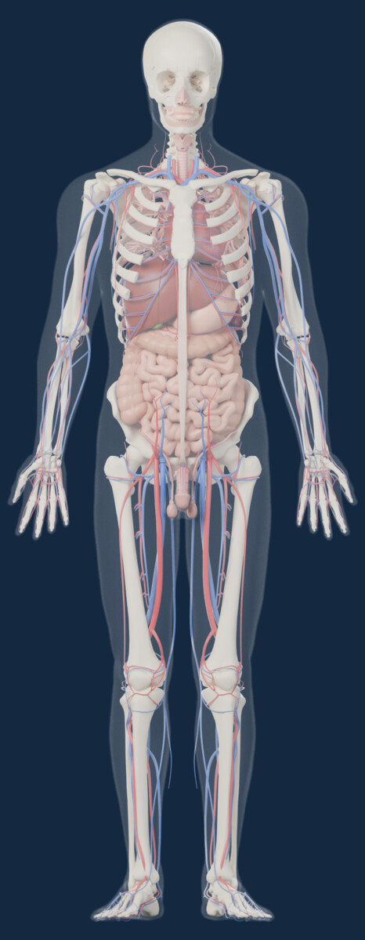


PROGRAM MAGISTER KEDOKTERAN
Teknik Anatomi Digital
Rekonstruksi 3D, virtual anatomy, dan anatomi kadaver digital
Rabu, 14 Oktober 2026 · 16.00–18.00
DOSEN
PRESENTER
Dr. Ir. I Gede Susrama Mas Diyasa, S.T., M.T., IPU.
Ibnu Khoirul Anwar
Kuliah 120 menit · lima bagian dan diskusi
Render: BodyParts3D (DBCLS), CC BY 4.0
Notes:
Awali sesi dengan pertanyaan kepada kelas: kapan terakhir kali Anda melihat anatomi melalui sayatan, dan kapan melalui layar CT? Jawaban atas pertanyaan itu menjadi alasan sesi ini diadakan. Sampaikan bahwa kuliah ini didampingi dua media: deck visual "3D Teknik Anatomi Digital" untuk menampilkan model, dan website Digital Anatomy Laboratory untuk eksplorasi mandiri.

Slide 2
PENGANTAR
Peta sesi 120 menit
16.00
16.15
16.50
17.10
17.35
18.00
1
2
3
4
5
6
01
02
03
04
05
06
Mengapa anatomi digital
Dari citra ke model 3D
Anatomi kadaver digital
Virtual anatomy dan 3D printing
Demo 3D Slicer
Diskusi dan tugas
15 menit
16.00–16.15
35 menit
16.15–16.50
20 menit
16.50–17.10
25 menit
17.10–17.35
20 menit
17.35–17.55
5 menit
17.55–18.00
Materi dan konsep
Demo langsung
Diskusi
Teknik Anatomi Digital · Program Magister Kedokteran
02 / 47
Notes:
Sesi ini terbagi atas lima bagian, ditambah diskusi. Materi lengkap tersedia di Bab 1 sampai Bab 5 buku serta Lampiran Praktikum. Bagian 2 paling panjang karena menjadi dasar teknis bagian selanjutnya.

Slide 3
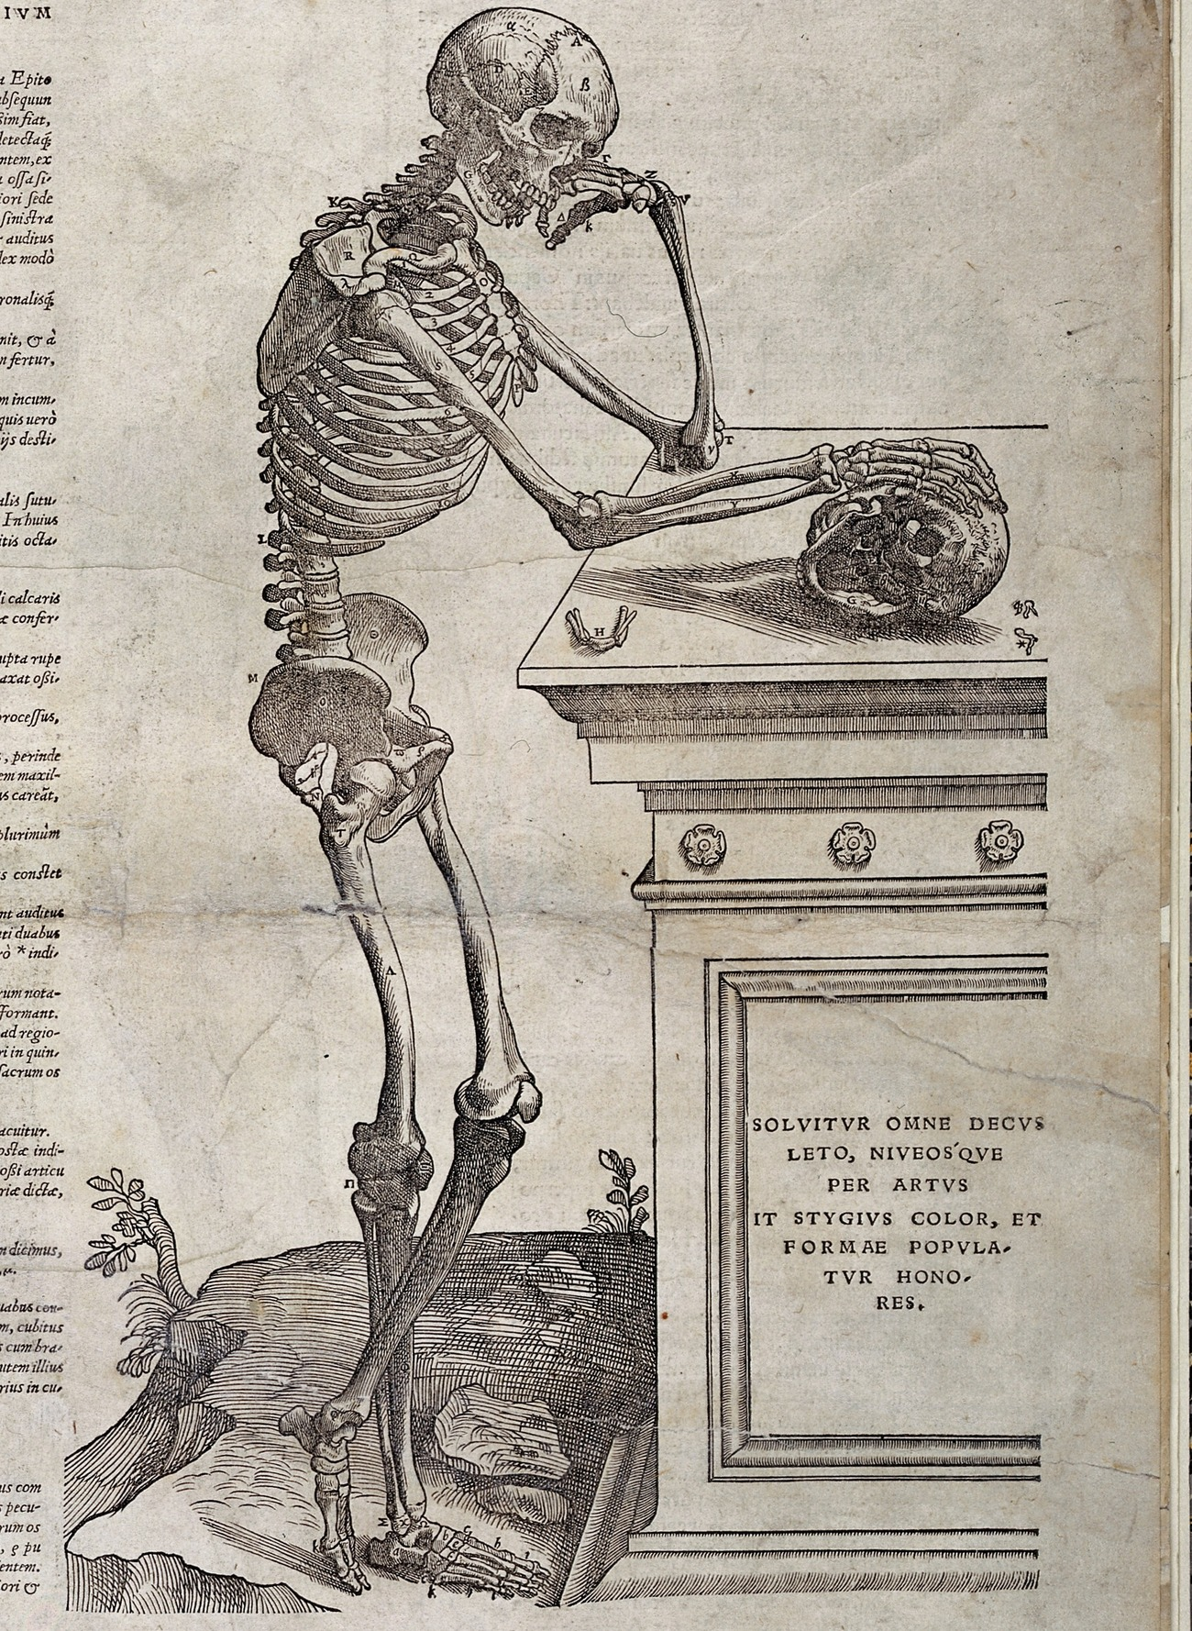
BAGIAN 1
01
Mengapa anatomi perlu didigitalkan
16.00
18.00
15 menit · 16.00–16.15
Teknik Anatomi Digital · Program Magister Kedokteran
03 / 47
Vesalius, De humani corporis fabrica (1543). Wellcome Collection, Public Domain Mark.
Notes:
Alokasi waktu bagian ini sekitar 15 menit. Gambar Vesalius mengingatkan bahwa anatomi selalu dibangun dari pengamatan langsung.

Slide 4
BAGIAN 1 · MENGAPA ANATOMI PERLU DIDIGITALKAN
Tiga tekanan yang melahirkan anatomi digital
01
02
03
Kadaver terbatas
Praktik klinis berbasis citra
Data digital terus bertambah
Ketersediaannya bergantung pada program donasi tubuh, pengawetannya menuntut biaya berkelanjutan, dan prosesnya melibatkan paparan formaldehida, karsinogen Grup 1 menurut IARC.
Dokter lebih sering melihat anatomi pasien melalui potongan CT dan MRI daripada melalui sayatan langsung.
Rekam medis elektronik diwajibkan di seluruh fasilitas pelayanan kesehatan sejak akhir 2023 (Permenkes 24/2022) sehingga membuka jalan bagi analisis populasi.
Anatomi digital
Teknik Anatomi Digital · Program Magister Kedokteran
04 / 47
Notes:
Tekankan bahwa anatomi digital lahir dari kebutuhan, bukan dari tren teknologi. Formaldehida diklasifikasikan IARC sebagai karsinogen Grup 1. Kewajiban rekam medis elektronik: Permenkes 24/2022 Pasal 45 menetapkan batas 31 Desember 2023.

Slide 5
BAGIAN 1 · MENGAPA ANATOMI PERLU DIDIGITALKAN
Bukti: pelengkap, bukan pengganti
3D > metode lain
Fisik > layar
Metaanalisis Yammine dan Violato (2015; 36 studi): visualisasi 3D meningkatkan pengetahuan faktual (d = 0,30) dan spasial (d = 0,50) dibandingkan dengan metode lain
Wainman dkk. (2018, 2020): model fisik mengungguli presentasi di layar, VR, dan MR; stereopsis berperan besar
Gambar dan media 2D
Visualisasi 3D di layar, termasuk VR dan MR
Model fisik
Kesimpulan: rancang pembelajaran multimodal. Padukan diseksi, model fisik, citra radiologi, dan media digital sesuai dengan tujuan pembelajaran.
Teknik Anatomi Digital · Program Magister Kedokteran
05 / 47
Notes:
Bukti ini menjadi dasar seluruh sesi. Koreksi dari versi sebelumnya: Yammine dan Violato (2015) membandingkan visualisasi 3D dengan berbagai metode pengajaran lain, tidak khusus media 2D (36 studi; d = 0,30 untuk pengetahuan faktual dan 0,50 untuk spasial). Wainman dkk. (2018, 2020): model fisik mengungguli presentasi di layar, VR, dan MR; stereopsis berperan besar. Media digital melengkapi, belum menggantikan, pengalaman fisik.

Slide 6
BAGIAN 1 · MENGAPA ANATOMI PERLU DIDIGITALKAN
Lima abad, satu prinsip: belajar dari pengamatan
Tonggak yang membentuk anatomi digital
1543
1971
1994, 1995
2020
Vesalius menerbitkan De humani corporis fabrica
CT klinis pertama (Hounsfield)
Visible Human Project (NLM)
Pandemi COVID-19
Anatomi dibangun dari pengamatan diseksi langsung
Citra potongan melintang, data digital sejak awal
Kadaver digital utuh pertama, pria dan wanita
Percepatan pembelajaran anatomi daring
1895
1973
2015
Röntgen menemukan sinar-X
Prinsip pencitraan resonansi magnetik (Lauterbur)
Arsitektur U-Net
Struktur dalam tubuh terlihat tanpa sayatan
Dasar MRI dengan kontras jaringan lunak
Fondasi segmentasi anatomi otomatis berbasis deep learning
Observasi langsung
Pencitraan medis
Anatomi digital
AI dan daring
Sumber: diadaptasi dari Bab 1, Gambar 1.1
Teknik Anatomi Digital · Program Magister Kedokteran
06 / 47
Notes:
Alat pengamatannya berubah, tetapi prinsipnya tetap sama sejak Vesalius. Seluruh tahun pada linimasa telah diverifikasi terhadap sumber primer (lihat research/CLAIM_VERIFICATION.md).

Slide 7
BAGIAN 1 · MENGAPA ANATOMI PERLU DIDIGITALKAN
Alur kerja anatomi digital
validasi ahli
1
2
3
4
5
6
Akuisisi data
Prapemrosesan
Segmentasi
Rekonstruksi 3D
Visualisasi dan interaksi
Pemanfaatan
CT, MRI, cryosection, 3D scanning, fotogrametri
anonimisasi, konversi format, resampling
manual, semi‑otomatis, deep learning
mesh, surface rendering, volume rendering
layar, VR/AR, 3D printing
pendidikan, perencanaan tindakan, riset
Tahap yang paling banyak dipercepat oleh AI
galat terbawa ke tahap berikutnya →
Galat pada satu tahap terbawa ke tahap berikutnya.
Sehalus apa pun sebuah model, akurasinya tidak melebihi citra dan segmentasi yang mendasarinya.
Sumber: Bab 1, Gambar 1.2 (digambar ulang)
Teknik Anatomi Digital · Program Magister Kedokteran
07 / 47
Notes:
Enam tahap ini menjadi kerangka seluruh sesi. Segmentasi merupakan tahap yang paling banyak dipercepat oleh AI; topik ini dibahas pada sesi berikutnya. Slide berikut menunjukkan contoh hasil akhirnya.

Slide 8
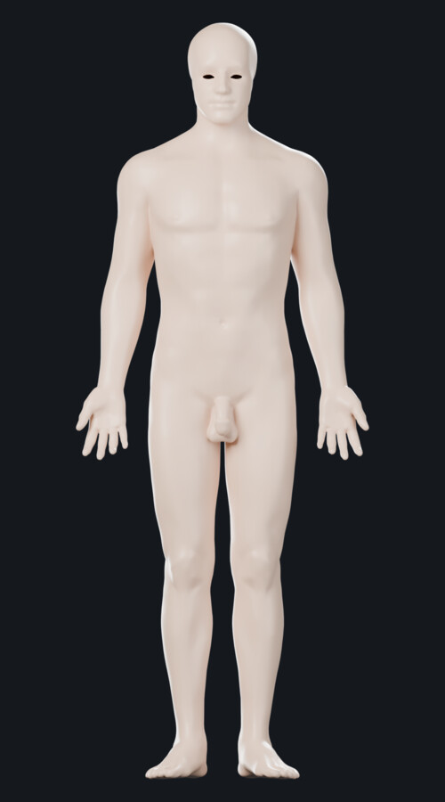
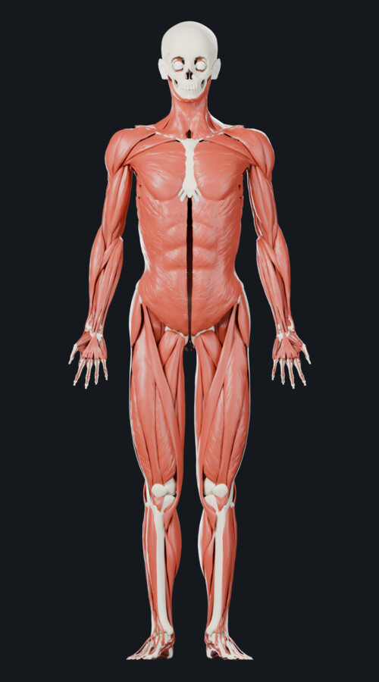
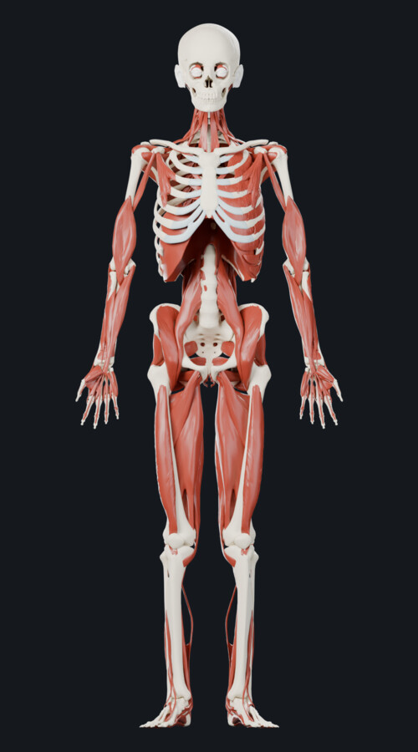
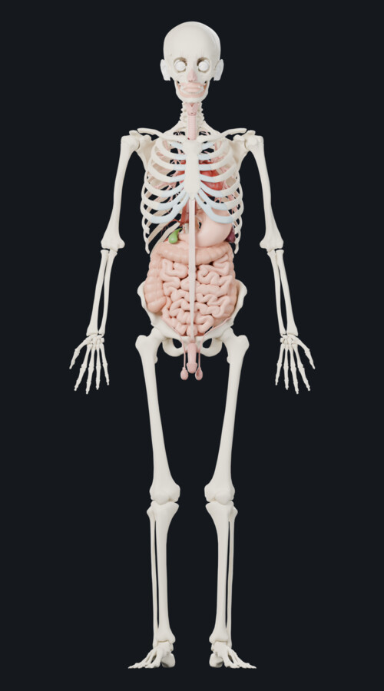
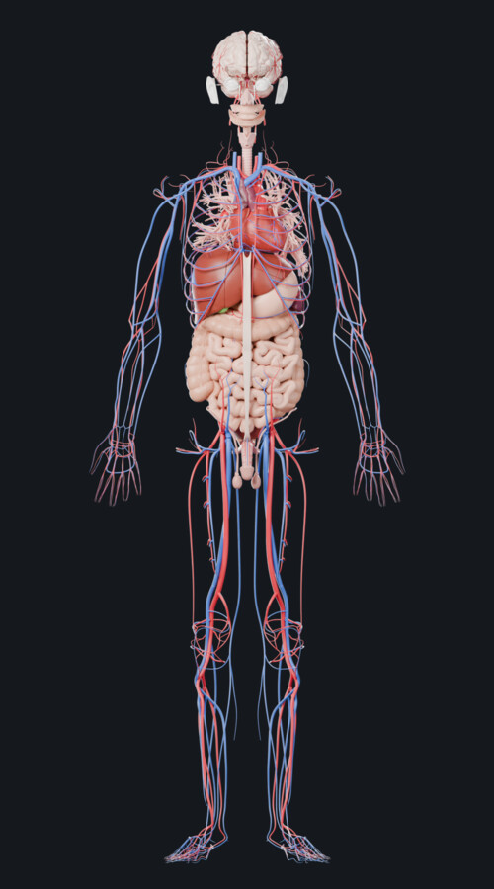
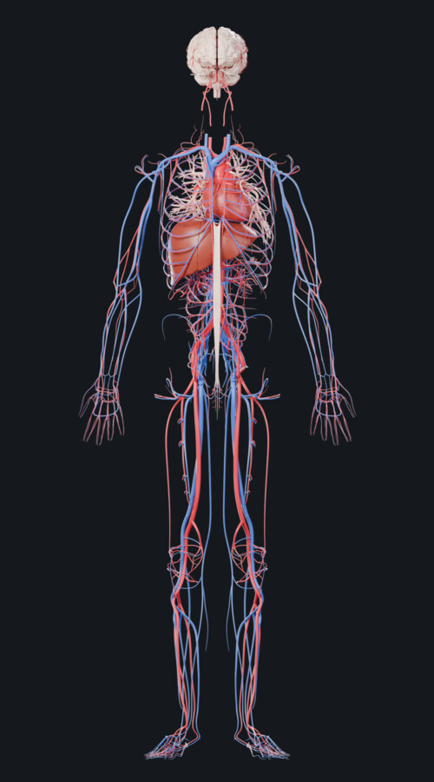
BAGIAN 1 · MENGAPA ANATOMI PERLU DIDIGITALKAN
Hasil akhir alur kerja: tubuh digital berlapis
›
›
›
›
›
Kulit
Otot superfisial
Otot dalam
Rangka dan organ
Organ dan pembuluh
Pembuluh dan otak
Setiap lapisan adalah kumpulan mesh bernama (konsep FMA). Karena itu struktur dapat ditampilkan, disembunyikan, dan diisolasi; inilah dasar diseksi virtual di layar, VR, dan website.
Render: BodyParts3D (DBCLS), CC BY 4.0, dimodifikasi. Model atlas satu pria dewasa, bukan rekonstruksi satu kadaver.
Teknik Anatomi Digital · Program Magister Kedokteran
08 / 47
Notes:
Tunjukkan ke mana enam tahap alur kerja bermuara: model anatomi yang tersusun atas struktur bernama. Urutan lapisan di sini mengikuti logika diseksi (kulit, otot superfisial, otot dalam, rangka dan organ, pembuluh). Tekankan bahwa ini model atlas BodyParts3D (DBCLS), bukan hasil CT pasien atau kadaver tertentu; lapisan kulit dan organ berasal dari model yang sama. Transisi: bagaimana kita sampai ke model seperti ini dari citra medis? Itulah isi Bagian 2.

Slide 9
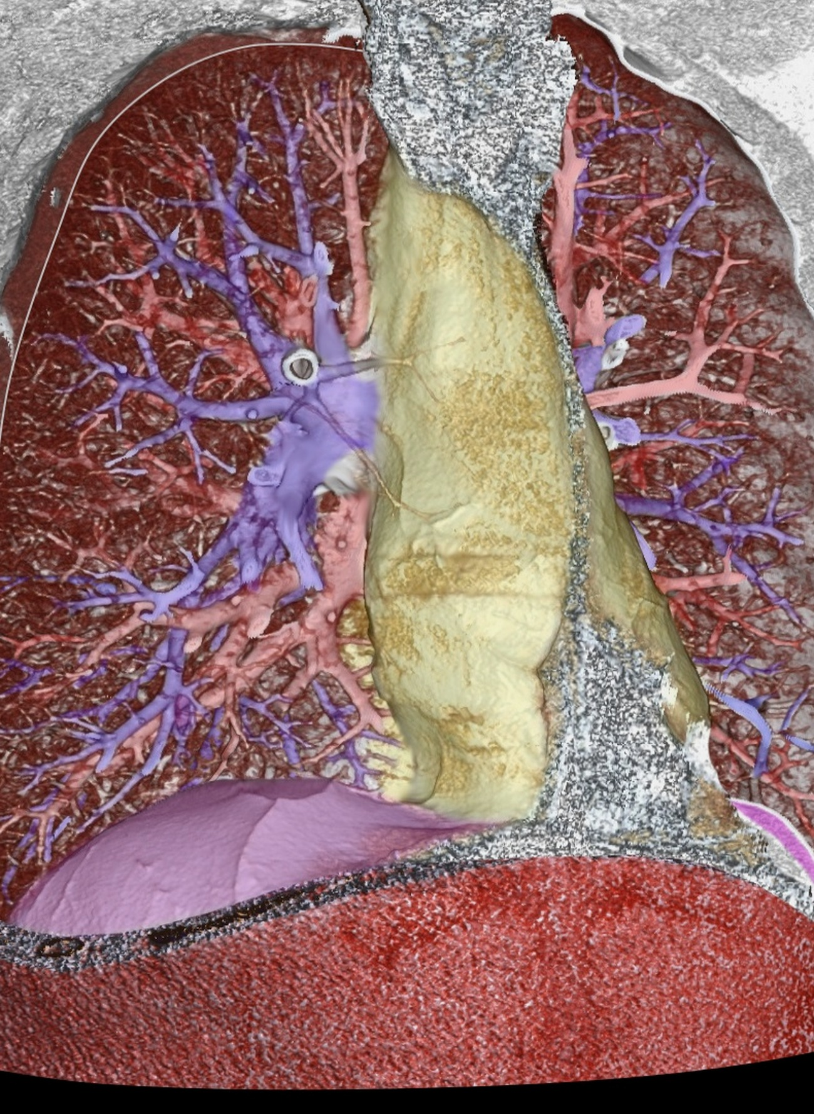
BAGIAN 2
02
Dari citra medis
ke model 3D
16.00
18.00
35 menit · 16.15–16.50
Teknik Anatomi Digital · Program Magister Kedokteran
09 / 47
Volume rendering CT toraks. M. Häggström, CC0 1.0, via Wikimedia Commons.
Notes:
Alokasi waktu bagian ini sekitar 35 menit. Bagian ini paling panjang karena menjadi dasar teknis bagi bagian selanjutnya.

Slide 10
BAGIAN 2 · DARI CITRA MEDIS KE MODEL 3D
DICOM: citra, metadata, dan identitas
Pasien
›
Studi
›
Seri
›
Instance
ANONIMISASI
satu individu
mis. CT toraks
fase, kernel, ketebalan
satu potongan
Identitas tidak hanya ada di metadata
Rekonstruksi 3D harus dibangun dari satu seri yang sama. Mencampur fase arteri dan vena menghasilkan volume yang tidak konsisten.
Metadata
Ikuti profil de-identifikasi DICOM PS3.15 Annex E: hapus, kosongkan, atau ganti atribut identitas.
Tag | Atribut | Fungsi
(0020,000E) | Series Instance UID | semua potongan dari seri yang sama
(0028,0030) | Pixel Spacing | ukuran piksel (mm)
(0018,0050) | Slice Thickness | ketebalan potongan (mm)
(0020,0032/37) | Image Position / Orientation | letak dan arah dalam ruang pasien
(0010,0010/20) | Patient's Name / ID | wajib dihapus saat anonimisasi
Piksel
Periksa burned-in annotation: nama atau nomor yang tercetak langsung pada citra, terutama USG dan tangkapan layar.
Wajah
Permukaan wajah dari MRI kepala dapat dikenali perangkat lunak pengenal wajah (Schwarz dkk., 2019). Terapkan defacing.
Sumber: Bab 2.3, Gambar 2.4 dan Tabel 2.3; NEMA, DICOM PS3.15 Annex E; Schwarz dkk. (2019)
Teknik Anatomi Digital · Program Magister Kedokteran
10 / 47
Notes:
DICOM bukan sekadar format file: standar ini mengatur penyimpanan, pengiriman, dan metadata citra (ACR-NEMA 1985, DICOM 3.0 1993). Hierarki pasien–studi–seri–instance berimplikasi langsung pada rekonstruksi: pilih satu seri dengan potongan tipis. Untuk anonimisasi, ingatkan bahwa menghapus metadata saja tidak cukup; burned-in annotation dan wajah pada MRI kepala tetap dapat membuka identitas. Kaitkan dengan UU 27/2022 tentang Pelindungan Data Pribadi. Praktikum 2 pada Lampiran membahas langkah anonimisasi di 3D Slicer.

Slide 11
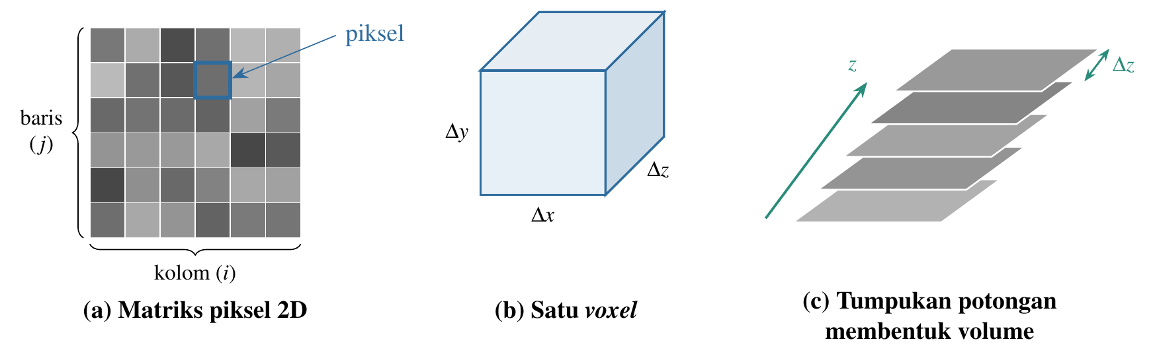
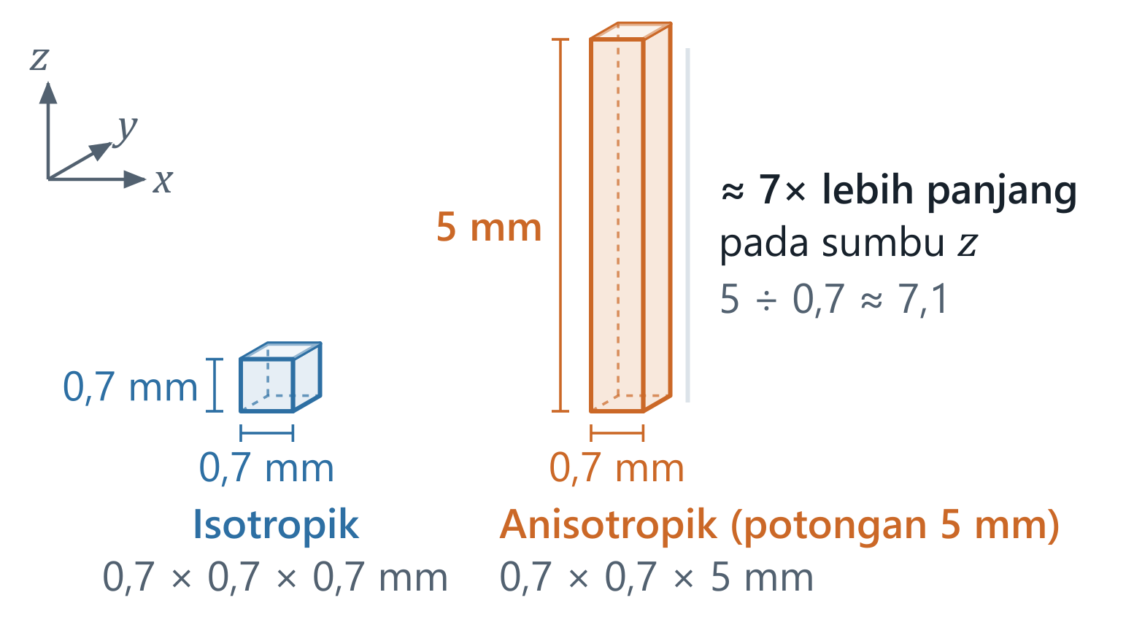
BAGIAN 2 · DARI CITRA MEDIS KE MODEL 3D
Citra medis adalah matriks angka
Voxel isotropik dan anisotropik
V_{organ} = N_{voxel} × (Δx · Δy · Δz)
Volume organ = jumlah voxel × volume satu voxel
Dengan piksel 0,7 mm, potongan 5 mm membuat voxel sekitar tujuh kali lebih panjang pada arah z.
Contoh: 2.000.000 voxel berukuran 0,7 × 0,7 × 1,0 mm setara dengan 980 mL.
Sumber: Bab 2, Gambar 2.1 dan Persamaan (2.1)
Teknik Anatomi Digital · Program Magister Kedokteran
11 / 47
Notes:
Voxel disebut isotropik bila ukurannya sama pada ketiga sumbu. Dengan piksel 0,7 mm, potongan 5 mm membuat voxel sekitar tujuh kali lebih panjang pada arah z. Contoh volume: 2.000.000 × 0,49 mm³ = 980.000 mm³ = 980 mL.

Slide 12
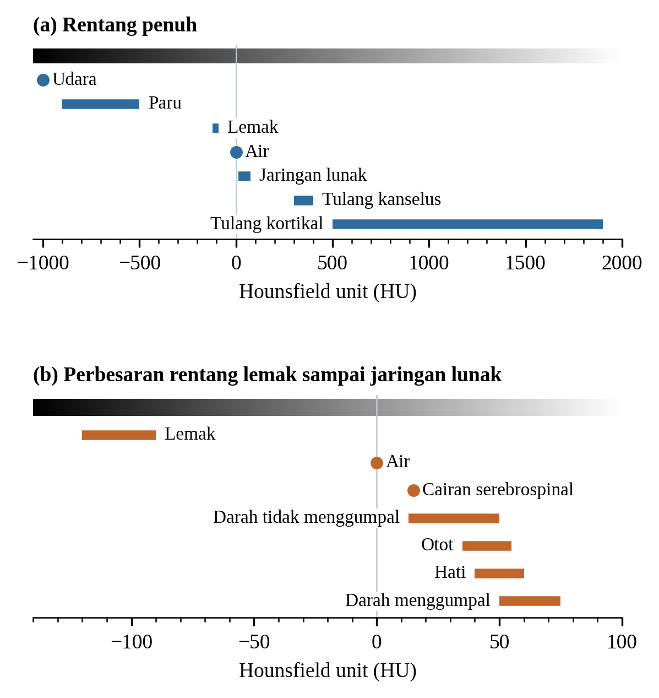
BAGIAN 2 · DARI CITRA MEDIS KE MODEL 3D
Hounsfield unit: skala yang terkalibrasi
Nilai fisik, bukan sekadar tingkat abu-abu
0 dan −1.000
Nilai HU air dan udara. Perubahan 1 HU setara dengan sekitar 0,1% atenuasi air.
Jaringan lunak mengelompok pada rentang 0 sampai +80 HU sehingga ambang HU saja sering gagal memisahkan organ.
Terapkan Rescale Slope dan Rescale Intercept; umumnya:
HU = SV − 1.024
Sumber: Bab 2, Gambar 2.5
Teknik Anatomi Digital · Program Magister Kedokteran
12 / 47
Notes:
Ingatkan bahwa kVp dan media kontras memengaruhi nilai HU. SV adalah stored value, yaitu nilai piksel yang tersimpan; rumus umumnya HU = SV × Rescale Slope + Rescale Intercept, dengan slope 1 dan intercept −1.024 pada banyak pemindai. Ambang dari literatur perlu diverifikasi pada data sendiri.

Slide 13
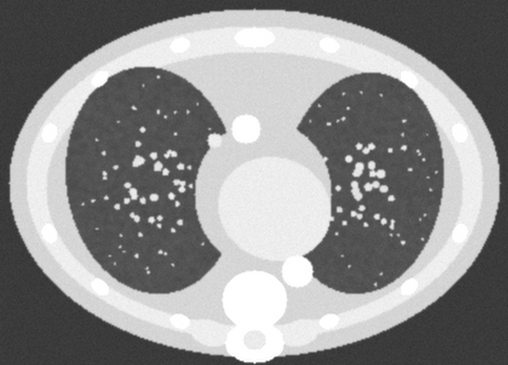
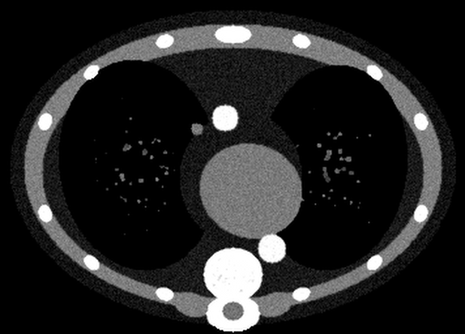
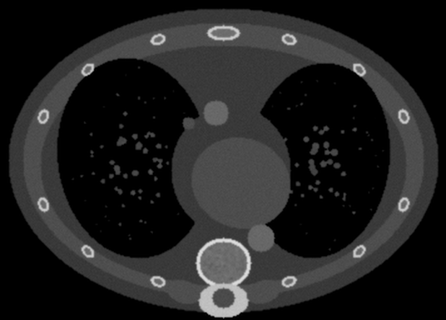
BAGIAN 2 · DARI CITRA MEDIS KE MODEL 3D
Windowing: satu data, tiga cara melihat
Paru WW 1.500 · WL −600
Mediastinum WW 350 · WL 50
Tulang WW 1.800 · WL 400
−1.000
0
1.000
−1.000
0
1.000
−1.000
0
1.000
ditampilkan −1.350 sampai 150 HU
ditampilkan −125 sampai 225 HU
ditampilkan −500 sampai 1.300 HU
Windowing hanya mengubah tampilan, bukan nilai HU. Jangan simpan citra hasil windowing sebagai JPEG untuk analisis atau data latih AI.
Sumber: Bab 2, Gambar 2.7, phantom sintetis. Rentang tampil = WL ± WW/2.
Teknik Anatomi Digital · Program Magister Kedokteran
13 / 47
Notes:
Batas window: HU min = WL − WW/2 dan HU maks = WL + WW/2. Contoh: brain window dengan WW 80 dan WL 40 menampilkan rentang 0 sampai 80 HU. Catatan untuk demo: preset bawaan 3D Slicer berbeda dari nilai di slide (CT-Bone W1000/L400, CT-Lung W1400/L−500); jelaskan agar mahasiswa tidak bingung.

Slide 14
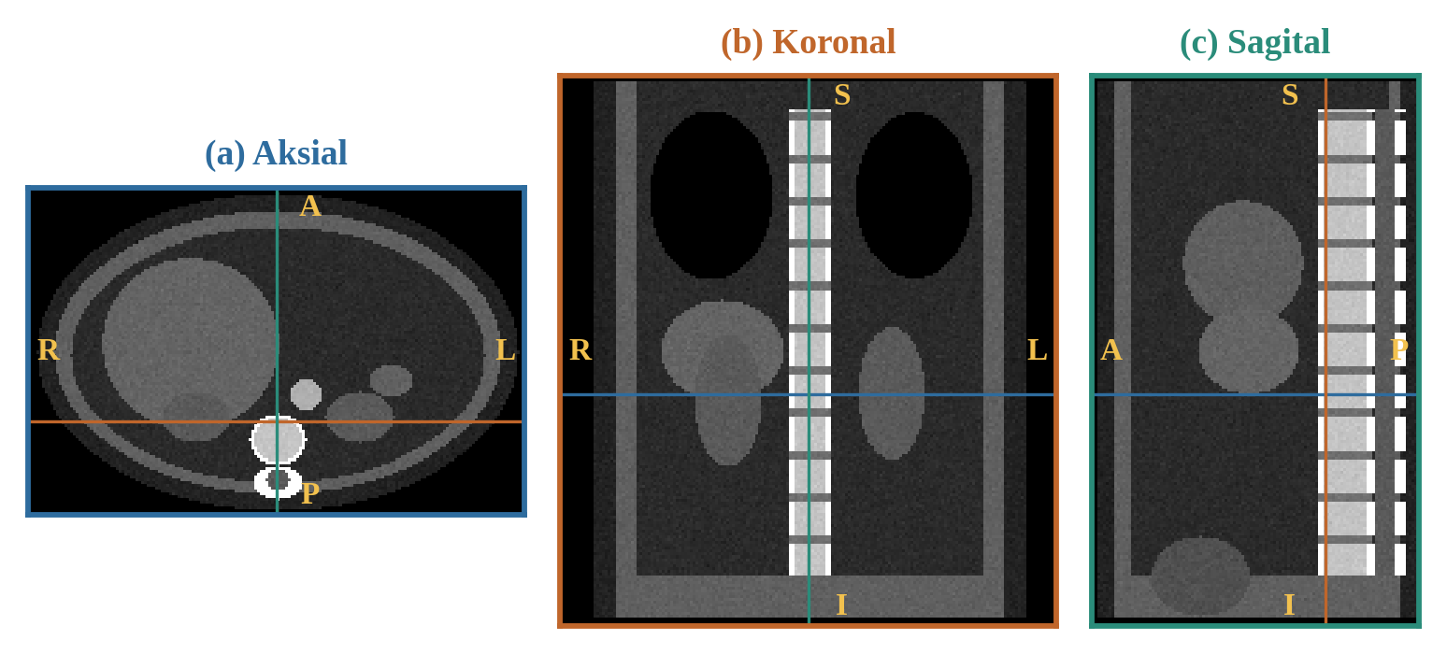


BAGIAN 2 · DARI CITRA MEDIS KE MODEL 3D
MPR dan pentingnya potongan tipis
Ketebalan potongan
Voxel 1 × 1 × 1 mm
Voxel 1 × 1 × 5 mm
MPR membentuk bidang koronal, sagital, dan oblik dari satu volume; sisi kanan pasien ditampilkan di kiri layar
Potongan 5 mm memunculkan artefak stair-step (anak tangga) pada hasil reformat dan model 3D
Untuk rekonstruksi 3D, mintalah seri potongan setebal 1 mm atau kurang kepada unit radiologi
Sumber: Bab 2, Gambar 2.9 dan 2.10, phantom sintetis
Teknik Anatomi Digital · Program Magister Kedokteran
14 / 47
Notes:
MPR membentuk bidang koronal, sagital, dan oblik dari satu volume. Potongan tebal memunculkan artefak stair-step. Orientasi LPS dan RAS kini dibahas pada slide tersendiri berikutnya.

Slide 15
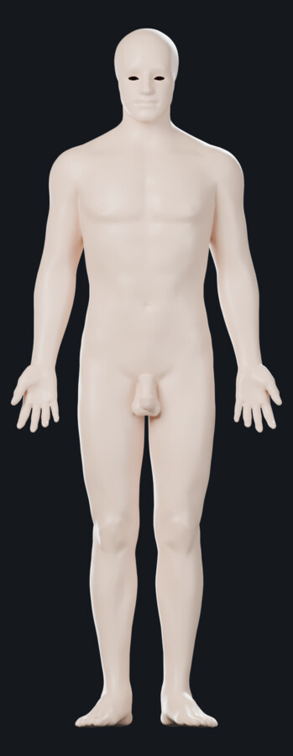
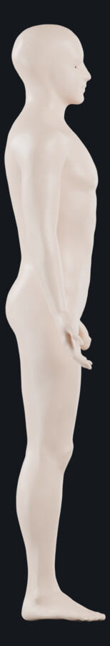
BAGIAN 2 · DARI CITRA MEDIS KE MODEL 3D
Orientasi: sisi pasien dan sistem koordinat
S
Sumbu | DICOM (LPS) | NIfTI, 3D Slicer (RAS)
+x | ke kiri pasien | ke kanan pasien
+y | ke posterior | ke anterior
+z | ke superior | ke superior
Konversi LPS ↔ RAS membalik sumbu x dan y. Kesalahan konversi menukar kiri–kanan sekaligus depan–belakang.
R
L
P
A
3D Slicer bekerja dalam RAS, tetapi secara default membaca dan menulis berkas dalam LPS. Selalu periksa orientasi model dengan penanda anatomis yang asimetris, misalnya arkus aorta atau hati.
Konvensi tampilan radiologis: sisi kanan pasien ditampilkan di kiri layar, seperti pada tampak anterior di samping.
I
Tampak anterior
Tampak lateral kanan
Sumber: Bab 2.6; dokumentasi 3D Slicer, "Coordinate systems". Render: BodyParts3D (DBCLS), CC BY 4.0.
Teknik Anatomi Digital · Program Magister Kedokteran
15 / 47
Notes:
Gunakan model di kiri untuk menyebut arah: kanan pasien (R) tampak di kiri layar ketika model dilihat dari depan. DICOM memakai LPS (x ke kiri, y ke posterior, z ke superior), sedangkan NIfTI dan 3D Slicer memakai RAS. Koreksi dari versi sebelumnya: kesalahan konversi tidak hanya membalik kiri–kanan, tetapi juga depan–belakang, karena dua sumbu dibalik sekaligus. 3D Slicer menyimpan berkas (termasuk model) dalam LPS secara default meskipun koordinat internalnya RAS. Uji cepat: hati harus berada di kanan pasien dan arkus aorta melengkung ke kiri.

Slide 16
BAGIAN 2 · DARI CITRA MEDIS KE MODEL 3D
Artefak dan daftar periksa sebelum rekonstruksi
Artefak | Dampak pada segmentasi dan model 3D
Partial volume | tepi kabur; struktur tipis tampak lebih tipis atau hilang
Beam hardening, logam | pita gelap, garis terang, nilai HU bergeser lokal
Gerak | kontur ganda dan potongan tidak selaras pada MPR
Noise | tekstur bintik yang mengganggu ambang HU
Stair-step | tepi bertingkat pada MPR dan model 3D
Bias field (MRI) | jaringan sama, intensitas berbeda antarlokasi
DAFTAR PERIKSA SEBELUM MEMBUAT MODEL
1
Pilih satu seri, potongan tipis, kernel sesuai struktur
2
Simpan nilai asli: DICOM, NIfTI, atau NRRD, bukan JPEG
3
Pastikan Rescale Slope dan Intercept sudah diterapkan
4
Periksa geometri dan konversi LPS ke RAS
5
Bedakan tampilan (windowing) dari data
6
Anonimisasi sebelum data keluar
7
Catat artefak logam, gerak, dan partial volume
Sumber: Bab 2.7, Tabel 2.8 (diolah dari Barrett dan Keat, 2004; Tustison dkk., 2010); Bab 2.8
Teknik Anatomi Digital · Program Magister Kedokteran
16 / 47
Notes:
Artefak berbahaya bagi rekonstruksi 3D karena ikut tersegmentasi seolah-olah struktur anatomis. Partial volume tidak dapat dihindari sepenuhnya; dampaknya terbesar pada struktur yang ukurannya mendekati ukuran voxel, seperti korteks tipis dan pembuluh kecil. Artefak logam paling sering merusak model rahang, panggul, dan tulang belakang. Tujuh butir daftar periksa ini merangkum Bab 2 dan menjadi jembatan ke segmentasi.

Slide 17
BAGIAN 2 · DARI CITRA MEDIS KE MODEL 3D
Tiga jalur rekonstruksi 3D
JALUR A
Volume CT atau MRI
Segmentasi
Mesh (marching cubes)
Pascapemrosesan mesh
Surface rendering, 3D printing, VR
berbasis permukaan
JALUR B
Volume CT atau MRI
Transfer function atau proyeksi
Volume rendering, MIP, MinIP (tanpa segmentasi)
berbasis volume
JALUR C
Foto atau 3D scanning
Point cloud
Mesh
Pemetaan tekstur
Model bertekstur warna asli
berbasis spesimen
3D printing dan VR memerlukan mesh.
Eksplorasi cepat cukup dengan volume rendering.
Untuk spesimen dengan warna asli, gunakan fotogrametri.
Sumber: Bab 3, Gambar 3.1 (digambar ulang)
Teknik Anatomi Digital · Program Magister Kedokteran
17 / 47
Notes:
Pemilihan jalur ditentukan oleh tujuan, bukan oleh kecanggihan alat. Jalur A menghasilkan mesh, jalur B tidak memerlukan segmentasi, jalur C mempertahankan warna asli spesimen.

Slide 18
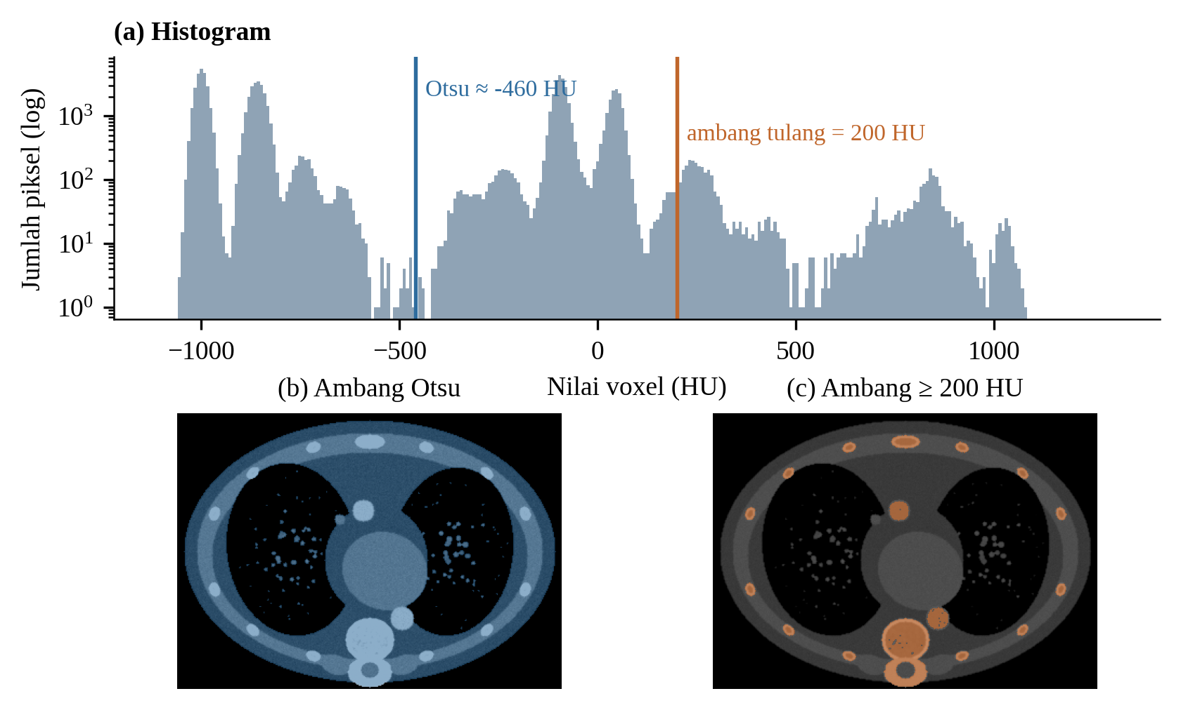
BAGIAN 2 · DARI CITRA MEDIS KE MODEL 3D
Thresholding melihat nilai, bukan bentuk
Cepat, tetapi buta lokasi
Ambang Otsu (sekitar −460 HU) memisahkan udara dan paru dari jaringan tubuh
Ambang 200 HU memilih tulang sekaligus aorta yang berisi kontras
Ambang yang lebih tinggi menipiskan korteks pada model
Sumber: Bab 3, Gambar 3.2, phantom sintetis
Teknik Anatomi Digital · Program Magister Kedokteran
18 / 47
Notes:
Inilah alasan segmentasi berbasis AI dikembangkan: thresholding tidak memahami anatomi. Nilai Otsu −460 HU berasal dari phantom sintetis buku, bukan nilai klinis baku.

Slide 19
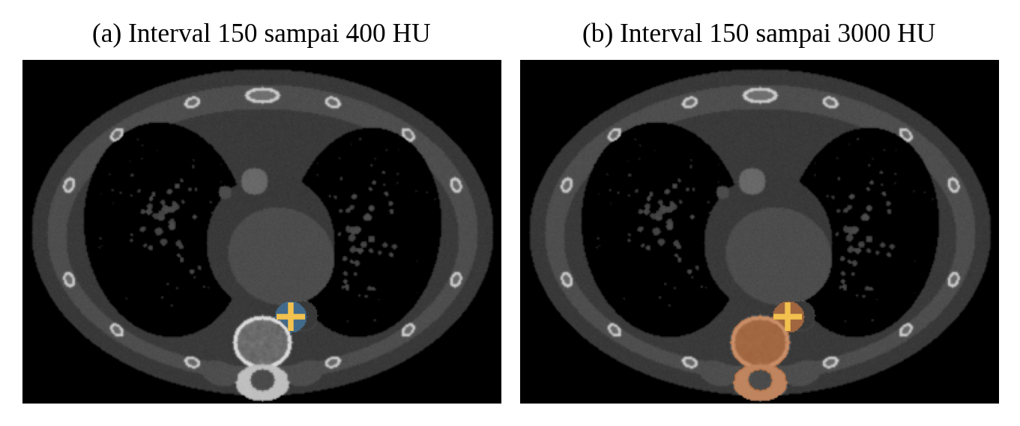
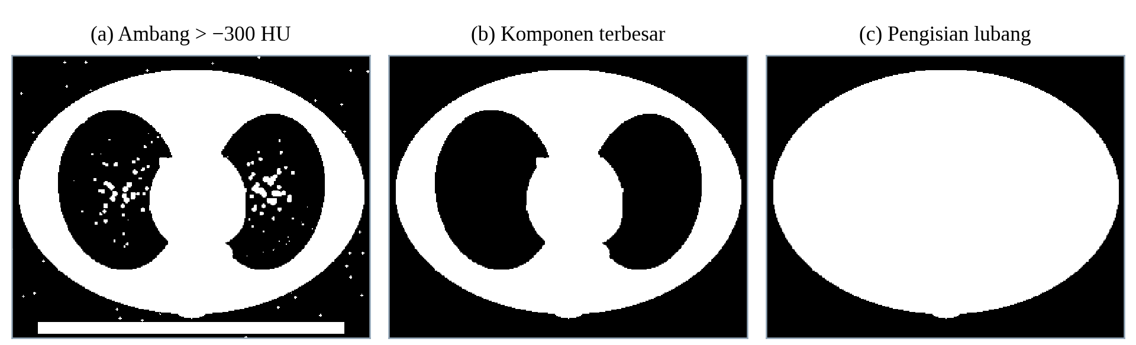
BAGIAN 2 · DARI CITRA MEDIS KE MODEL 3D
Region growing dan operasi morfologi
Region growing dengan dua interval HU
Interval 150–400 HU: region tetap di dalam aorta
Interval 150–3.000 HU: region bocor ke vertebra
Pemilihan komponen terbesar dan hole filling mengubah 115 pulau menjadi satu body mask
Operasi morfologi pada body mask
Pilihan interval lebih menentukan daripada lokasi seed.
(a) Ambang > −300 HU · (b) Komponen terbesar · (c) Pengisian lubang
Sumber: Bab 3, Gambar 3.3 dan 3.4, phantom sintetis
Teknik Anatomi Digital · Program Magister Kedokteran
19 / 47
Notes:
Korteks vertebra, dengan nilai sekitar 1.000 HU pada phantom, berfungsi sebagai dinding selama nilainya berada di luar interval. Jumlah 115 pulau berasal dari phantom sintetis.

Slide 20
BAGIAN 2 · DARI CITRA MEDIS KE MODEL 3D
Segmentasi manual dan semi-otomatis
Teknik | Kelebihan | Keterbatasan | Cocok untuk
Thresholding | cepat, sederhana, mudah diulang | buta lokasi, peka noise | tulang, udara, pembuluh berkontras
Region growing | memanfaatkan konektivitas | bocor ke struktur yang bersentuhan | pembuluh berkontras, saluran napas
Operasi morfologi | membersihkan dan memperbaiki mask | mengubah anatomi bila terlalu kuat | pascapemrosesan semua teknik
Manual | paling fleksibel, dapat sangat akurat | lambat, bervariasi antaroperator | organ lunak, struktur kecil, data acuan
Semi-otomatis | lebih cepat dengan kontrol pengguna | tetap perlu koreksi dan pengalaman | organ yang bersentuhan, massa
EFEK SEGMENT EDITOR 3D SLICER YANG DIPAKAI DI DEMO
Threshold
Paint / Draw
Level tracing
Grow from seeds
Islands
Smoothing
rentang intensitas
koreksi manual
kontur bertepi tegas
memisahkan organ bersentuhan
buang pulau kecil
haluskan tepi mask
Segmentasi manual oleh ahli sering dipakai sebagai data acuan untuk menilai metode lain, termasuk AI pada sesi berikutnya.
Sumber: Bab 3.2.4, Tabel 3.1 dan 3.2; Fedorov dkk. (2012)
Teknik Anatomi Digital · Program Magister Kedokteran
20 / 47
Notes:
Struktur yang nilai HU-nya mirip dengan jaringan sekitarnya tidak dapat dipisahkan dengan aturan sederhana. Teknik semi-otomatis seperti Grow from seeds (berbasis GrowCut) memungkinkan pengguna memberi tanda kasar di dalam dan di luar struktur. Ini juga titik masuk ke sesi AI: kualitas data acuan manual menentukan batas atas evaluasi model otomatis. Jangan masuk lebih jauh ke AI di sesi ini.

Slide 21
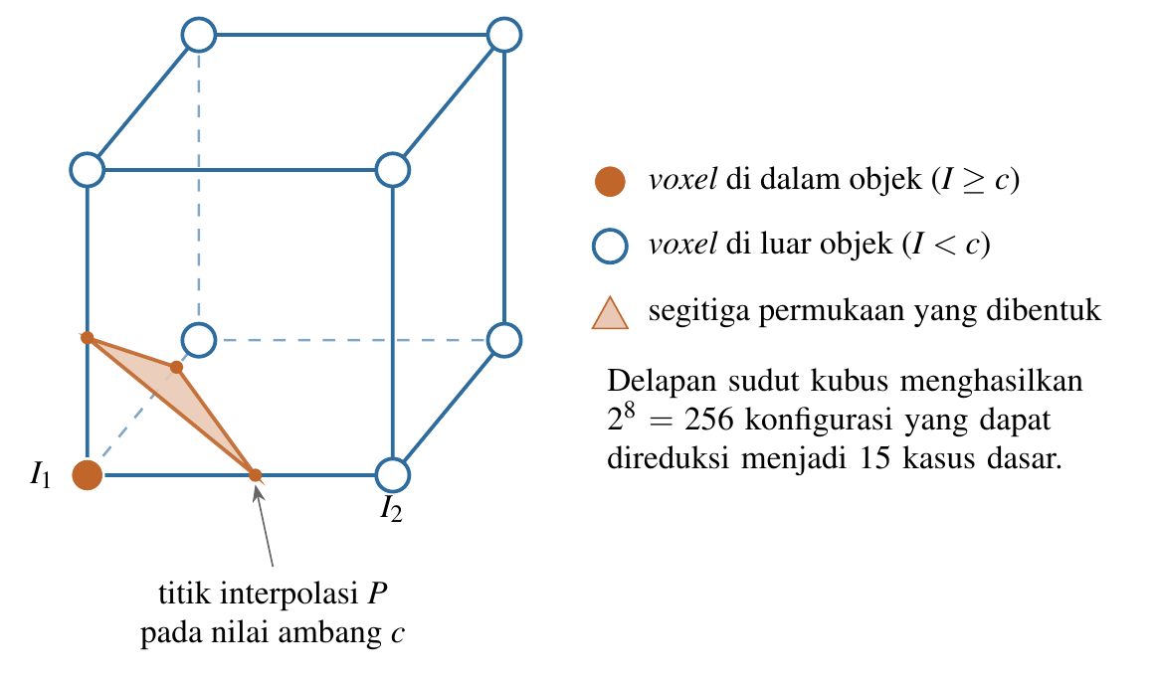
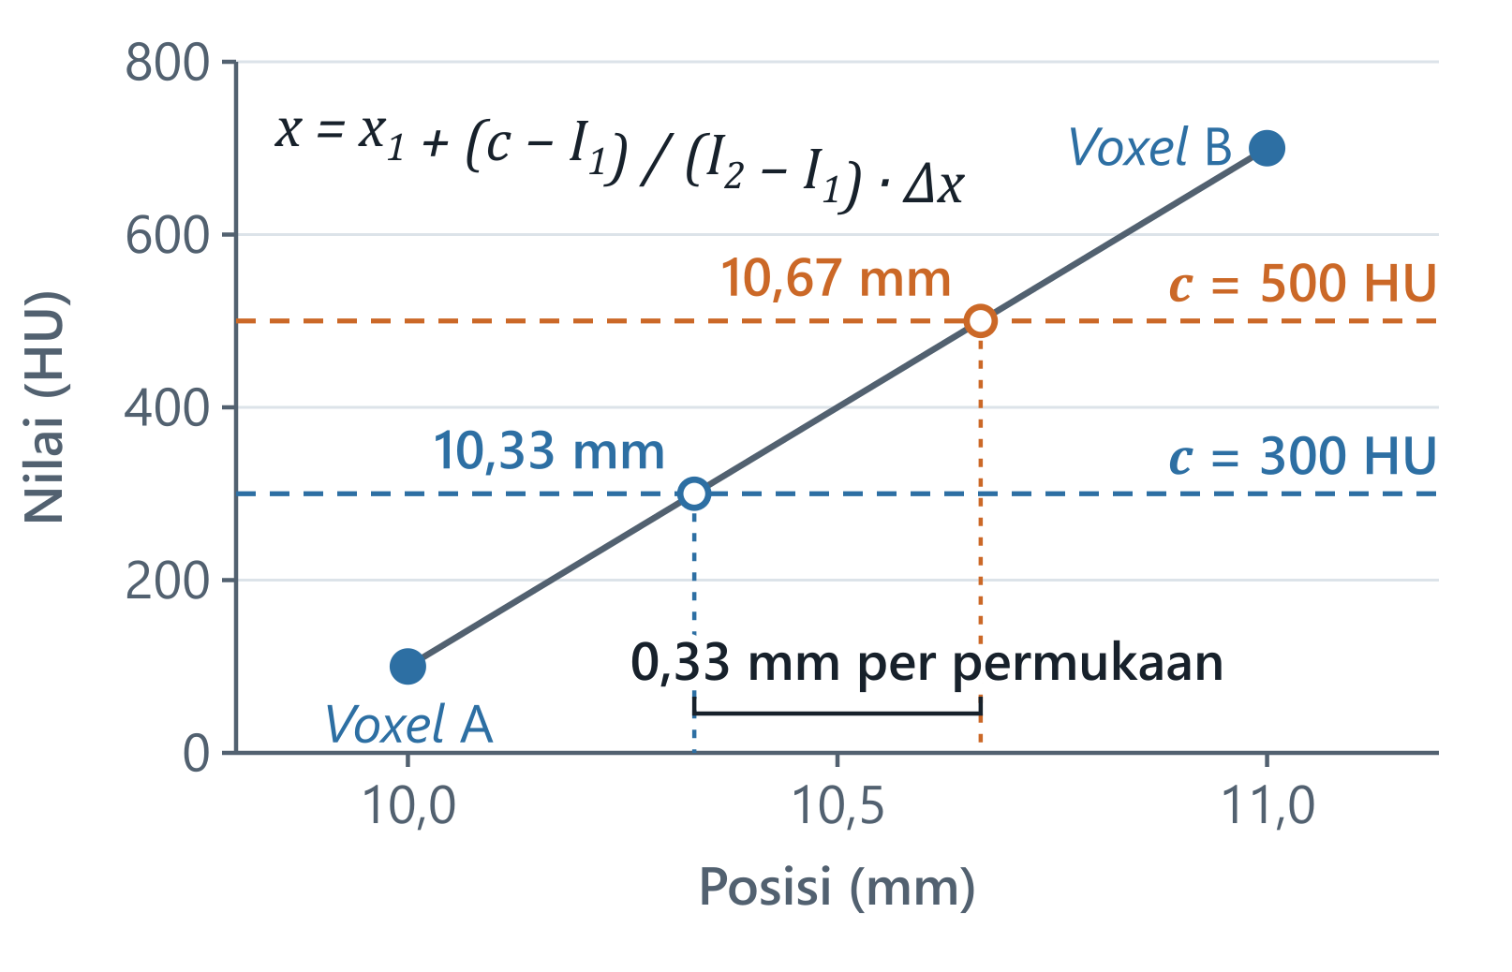
BAGIAN 2 · DARI CITRA MEDIS KE MODEL 3D
Ambang menggeser permukaan model
Marching cubes dan interpolasi
0,67 mm
penipisan korteks hanya karena ambang dinaikkan dari 300 menjadi 500 HU (0,33 mm pada tiap permukaan korteks)
Delapan sudut kubus, 256 konfigurasi, 15 kasus dasar
Posisi permukaan diinterpolasi secara linear di antara voxel
Catat ambang yang dipakai agar model dapat direproduksi
Sumber: Bab 3, Gambar 3.6 dan Persamaan (3.6); grafik interpolasi digambar ulang dari contoh pada catatan pembicara
Teknik Anatomi Digital · Program Magister Kedokteran
21 / 47
Notes:
Contoh: voxel bernilai 100 HU pada posisi 10 mm dan 700 HU pada posisi 11 mm. Ambang 300 HU menempatkan permukaan pada 10,33 mm, sedangkan ambang 500 HU pada 10,67 mm. Catatan istilah: Lorensen dan Cline (1987) menyebut 14 pola permukaan; "15 kasus dasar" diperoleh bila kasus tanpa permukaan ikut dihitung.

Slide 22
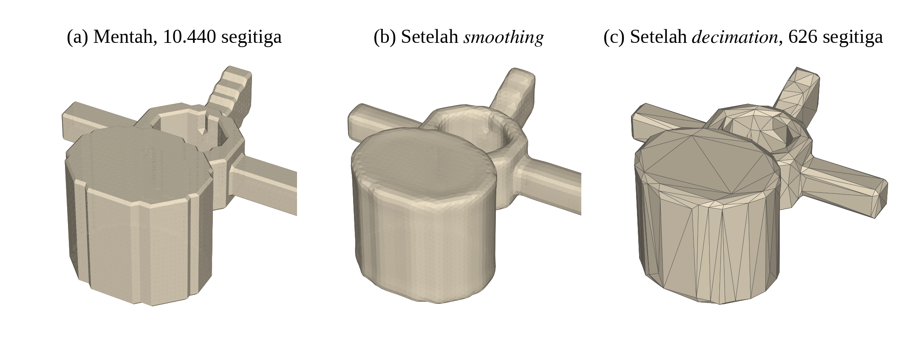
BAGIAN 2 · DARI CITRA MEDIS KE MODEL 3D
Pascapemrosesan mesh
Decimation: 10.440 → 626 segitiga (6%)
V − E + F = 2 − 2g
Karakteristik Euler 0 menunjukkan satu lubang, yaitu foramen vertebra.
Smoothing menghaluskan undakan permukaan.
Sumber: Bab 3, Gambar 3.7, vertebra sintetis
Teknik Anatomi Digital · Program Magister Kedokteran
22 / 47
Notes:
Rumus: V − E + F = 2 − 2g, dengan g adalah genus (jumlah lubang). Mesh harus watertight dan manifold sebelum dicetak. Bila memungkinkan, perbaiki kesalahan pada tingkat mask. Slide berikut memperlihatkan prinsip ini pada vertebra nyata dari atlas 3D.

Slide 23
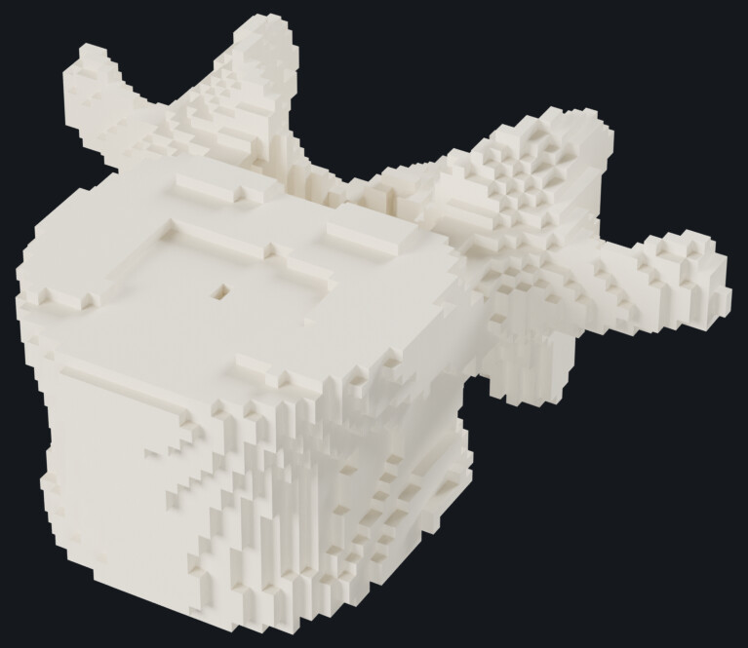
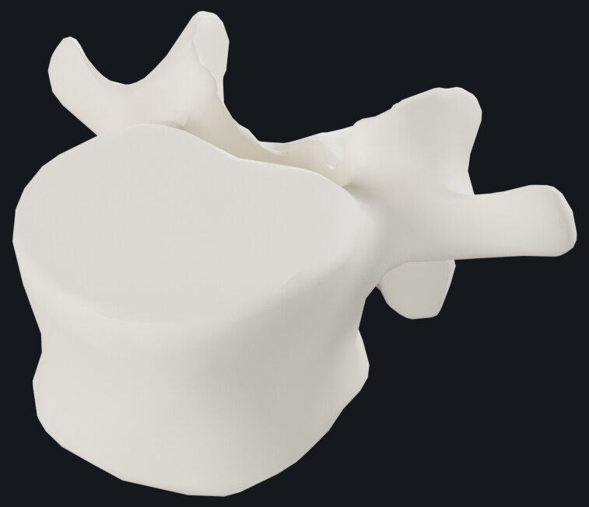
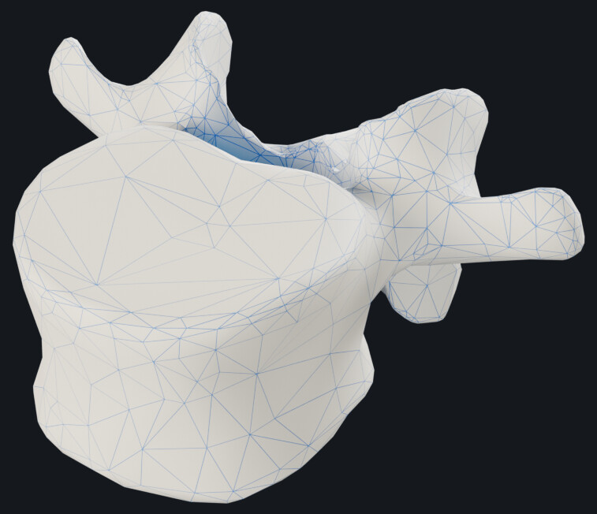
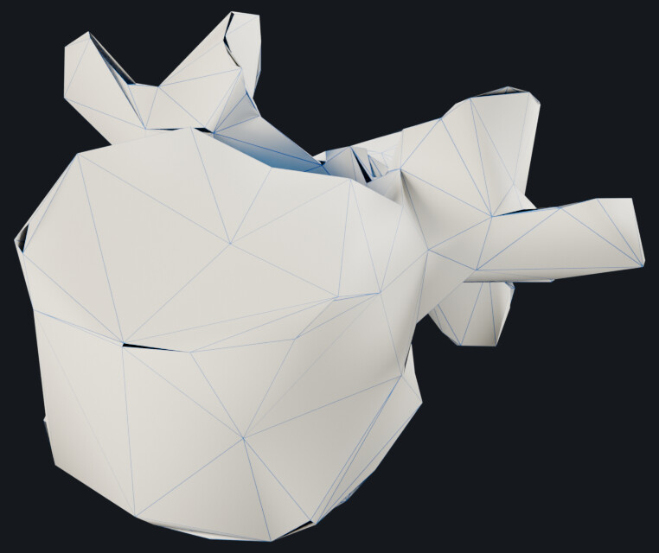
BAGIAN 2 · DARI CITRA MEDIS KE MODEL 3D
Satu vertebra, empat representasi
›
›
›
Mask voxel
Permukaan
Mesh segitiga
Setelah decimation
tepi bertingkat
mesh halus untuk rendering
simpul, rusuk, muka
12% segitiga, untuk VR dan web
Model yang halus tetap hanya seakurat mask yang mendasarinya. Smoothing dan decimation mengubah bentuk; bandingkan selalu dengan mesh mentah.
Vertebra lumbal III, BodyParts3D (DBCLS), CC BY 4.0. Mask voxel adalah simulasi (remesh blok), bukan hasil segmentasi CT pasien.
Teknik Anatomi Digital · Program Magister Kedokteran
23 / 47
Notes:
Empat panel ini menunjukkan objek yang sama dalam empat representasi. Panel pertama mensimulasikan mask voxel: inilah bentuk asli hasil segmentasi, lengkap dengan anak tangga. Marching cubes mengubah mask menjadi mesh segitiga; smoothing menghaluskan undakan; decimation mengurangi jumlah segitiga agar ringan untuk VR atau web. Jujur kepada mahasiswa: panel voxel dibuat dengan remesh blok di Blender dari model atlas, bukan dari CT nyata, sehingga hanya ilustrasi prinsip.

Slide 24
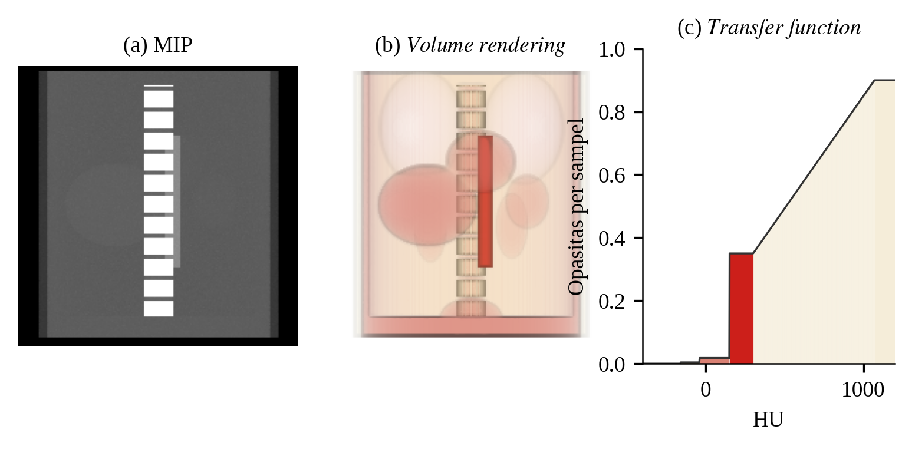
BAGIAN 2 · DARI CITRA MEDIS KE MODEL 3D
Melihat tanpa segmentasi
Rendering dan proyeksi
Volume rendering
transfer function memetakan nilai HU ke warna dan opasitas
MIP
menonjolkan pembuluh darah dan tulang, tetapi informasi kedalaman hilang
MinIP
menonjolkan saluran napas
Surface rendering
memerlukan mesh dan ringan untuk VR
Sumber: Bab 3, Gambar 3.8, phantom sintetis
Teknik Anatomi Digital · Program Magister Kedokteran
24 / 47
Notes:
Transfer function yang berbasis nilai tidak dapat memisahkan struktur dengan nilai HU yang sama, persis seperti thresholding. Surface rendering memerlukan mesh tetapi ringan untuk VR dan web.

Slide 25
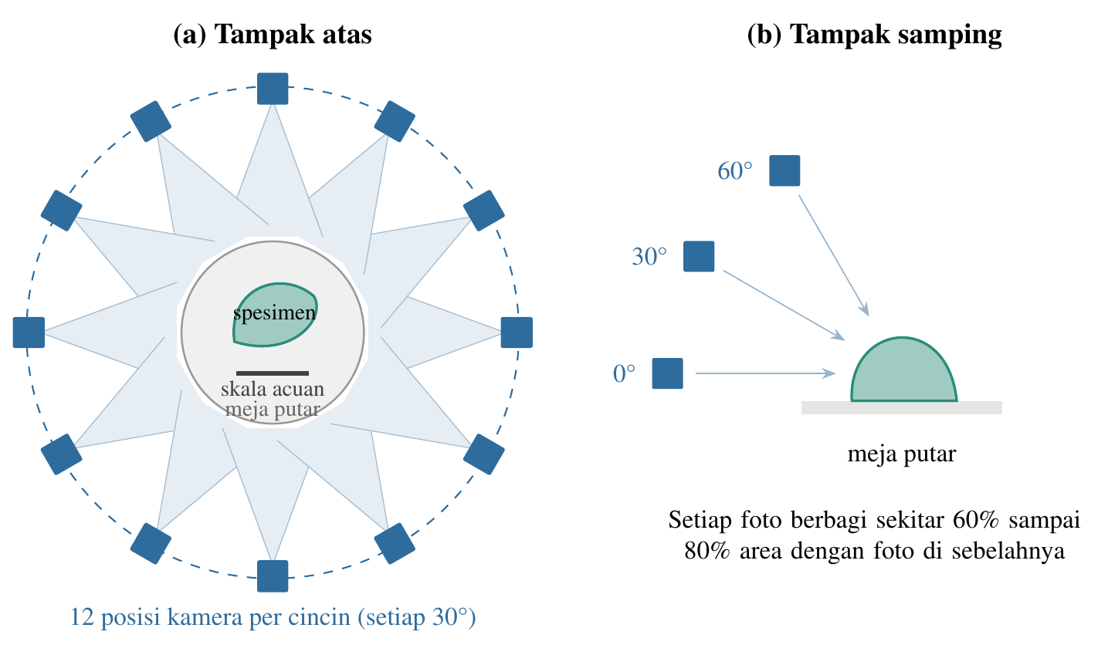
BAGIAN 2 · DARI CITRA MEDIS KE MODEL 3D
Fotogrametri: spesimen berwarna asli
Protokol menentukan kualitas
60%–80%
Setiap foto bertumpang tindih 60%–80% dengan foto di sebelahnya
3 × 12–24
Tiga cincin ketinggian, 12–24 posisi kamera per cincin
Skala acuan
Sertakan skala acuan karena fotogrametri tidak dapat menentukan ukuran absolut
Tantangan
Permukaan basah dan mengilap
Sumber: Bab 3, Gambar 3.9
Teknik Anatomi Digital · Program Magister Kedokteran
25 / 47
Notes:
Alur structure from motion: deteksi fitur, estimasi posisi kamera, bundle adjustment, rekonstruksi padat, lalu pembentukan mesh dan tekstur. COLMAP dan Meshroom bersifat open source. Batasan: angka tumpang tindih 60%–80% dan jumlah posisi kamera adalah pedoman praktik dari buku; belum ditemukan rujukan primer tunggal untuk angka tersebut.

Slide 26
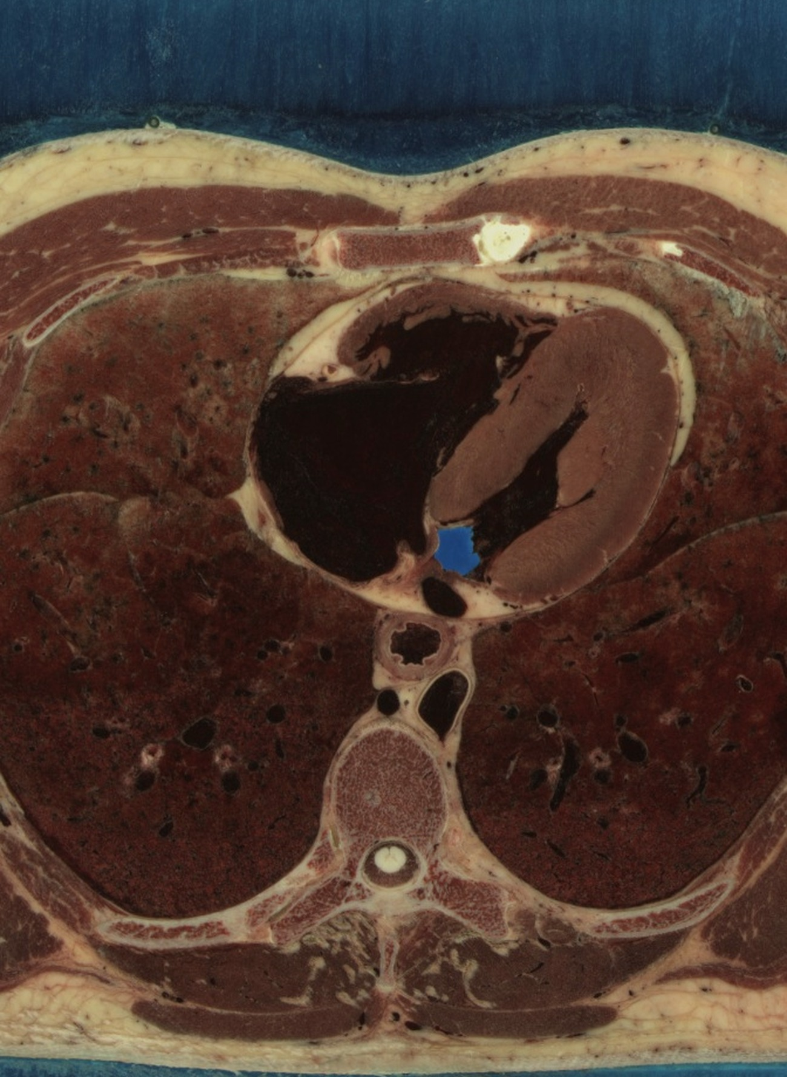
BAGIAN 3
03
Anatomi kadaver digital
16.00
18.00
20 menit · 16.50–17.10
Teknik Anatomi Digital · Program Magister Kedokteran
26 / 47
Visible Human Project, pria (potongan toraks). Courtesy of the U.S. National Library of Medicine.
Notes:
Alokasi waktu bagian ini sekitar 20 menit.

Slide 27
BAGIAN 3 · ANATOMI KADAVER DIGITAL
Tiga dataset kadaver digital utama
Dataset | Negara, tahun rilis | Interval potongan | Ukuran piksel | Catatan
VHP pria | Amerika Serikat, 1994 | 1 mm, 1.871 potongan | 0,33 mm | Sekitar 15 GB, disertai CT dan MRI
VHP wanita | Amerika Serikat, 1995 | 0,33 mm, 5.189 potongan | 0,33 mm | Sekitar 40 GB, voxel isotropik
CVH | Tiongkok, 2002 dan 2003 | 0,5 mm pada data wanita | Bervariasi | Lima dataset hingga 2006
VKH pria | Korea Selatan, 2005 | 0,2 mm | 0,2 mm | Tanpa perfusi; disertai CT dan MRI 1 mm
UKURAN DATA
S = N_{x} · N_{y} · N_{z} · b
Satu potongan VHP pria: 2.048 × 1.216 piksel × 3 byte, sekitar 7,5 MB.
Sumber: Bab 4, Tabel 4.1; NLM (t.t.); Park dkk. (2005); Zhang dkk. (2006)
Teknik Anatomi Digital · Program Magister Kedokteran
27 / 47
Notes:
VHP tersedia secara bebas dari NLM; sejak 2019 tidak memerlukan perjanjian lisensi, cukup atribusi. Data ini dapat dipakai untuk praktik di kelas. Catatan CVH: sumber sekunder melaporkan interval 0,25 mm untuk kepala–leher dan 0,5 mm untuk tubuh pada dataset wanita; abstrak primer tidak menyebut interval.

Slide 28
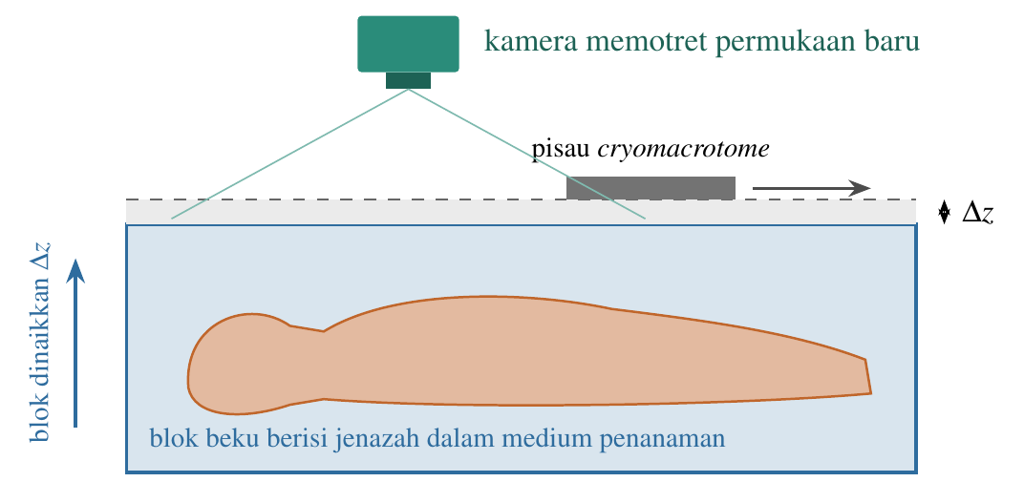
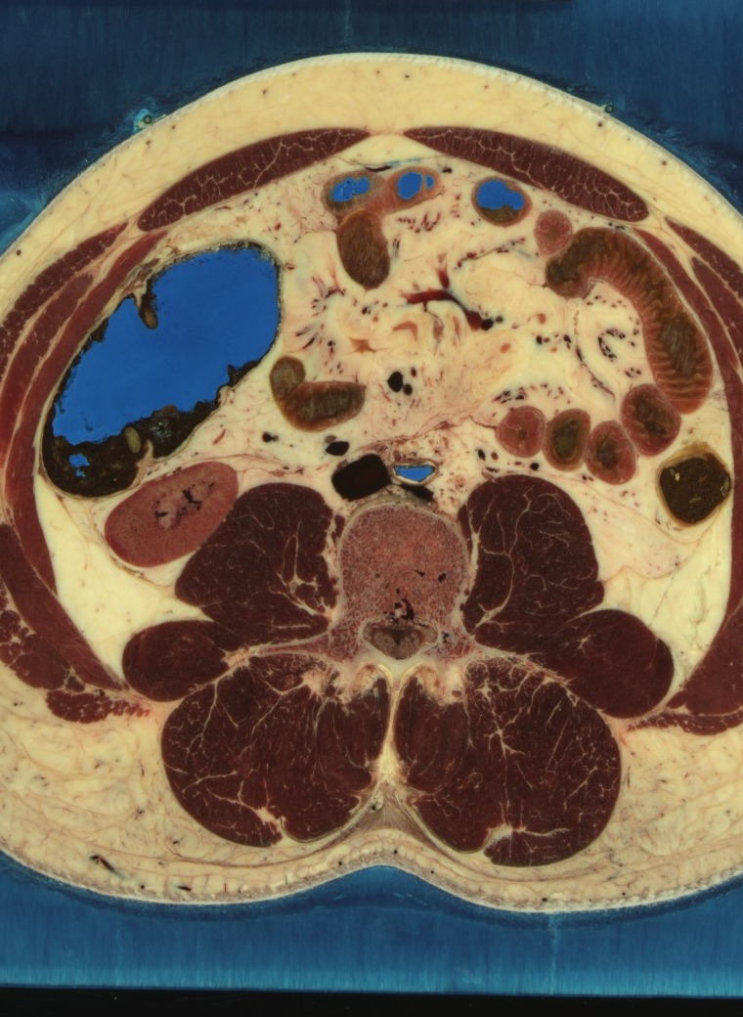
BAGIAN 3 · ANATOMI KADAVER DIGITAL
Cryosection: resolusi tinggi, tetapi destruktif
KELEBIHAN
Warna jaringan asli; saraf dan fasia dapat dibedakan
KETERBATASAN
Tidak terkalibrasi seperti HU; warna berubah antarpotongan
Kondisi pascakematian: paru kolaps, organ bergeser
Satu dataset hanya mewakili satu individu
SIKLUS BERULANG
1
Lapisan setebal Δz dibuang
2
Permukaan dibersihkan
3
Permukaan dipotret
Visible Human Project (pria, potongan abdomen). Courtesy of the U.S. National Library of Medicine.
4
Blok dinaikkan Δz
…sampai seluruh tubuh habis terpotong.
Sumber: Bab 4, Gambar 4.2; foto potongan: lihat kredit pada gambar
Teknik Anatomi Digital · Program Magister Kedokteran
28 / 47
Notes:
Jenazah habis terpakai selama proses sehingga setiap kesalahan akuisisi bersifat permanen. Potongan VHP diperlihatkan dengan izin atribusi NLM.

Slide 29
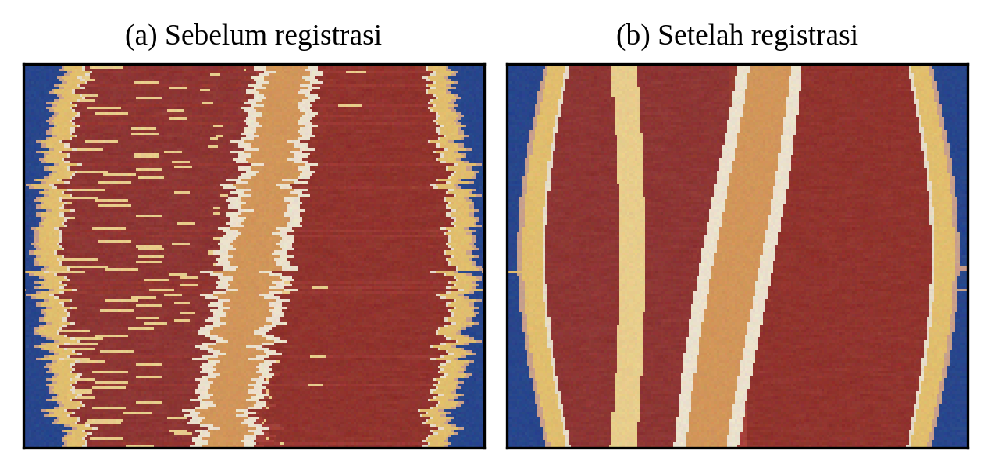
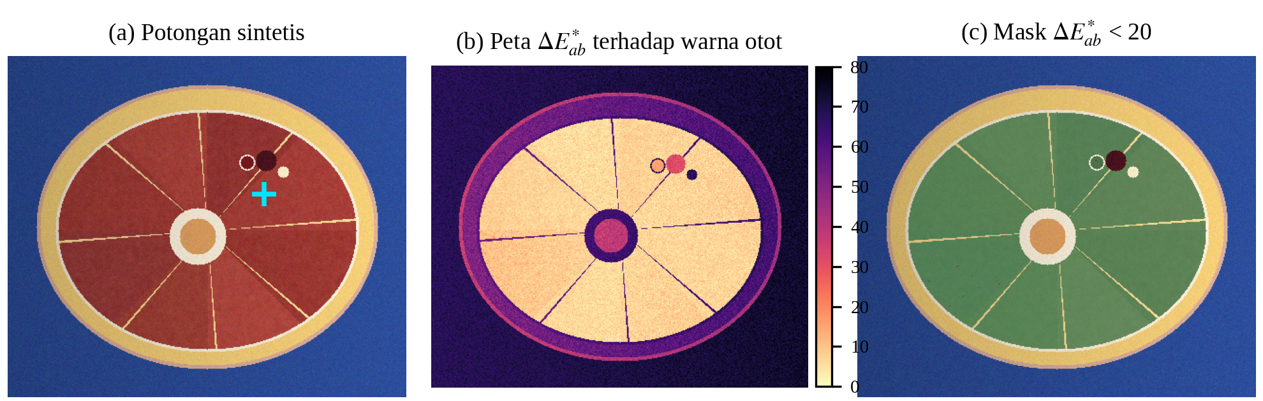
BAGIAN 3 · ANATOMI KADAVER DIGITAL
Mengolah data kadaver digital
Registrasi antarpotongan
Segmentasi warna CIELAB
(a) potongan sintetis · (b) peta ΔE^{*ab} terhadap warna otot (0–80) · (c) mask ΔE^{*ab} < 20
1
2
3
Registrasi antarpotongan mengoreksi pergeseran sehingga hasil reformat kembali kontinu
Segmentasi warna dalam ruang CIELAB: ΔE di bawah 20 memisahkan otot dari lemak, fasia, dan tulang
Pelabelan berbasis ontologi FMA menghubungkan model dengan basis pengetahuan anatomi
Sumber: Bab 4, Gambar 4.4 dan 4.5, potongan sintetis
Teknik Anatomi Digital · Program Magister Kedokteran
29 / 47
Notes:
Pergeseran antarpotongan diestimasi dengan phase correlation. Jarak warna dalam ruang RGB tidak sesuai dengan persepsi manusia; karena itu dipakai CIELAB. Ambang ΔE < 20 berasal dari potongan sintetis. Butir 3 (pelabelan FMA) dicontohkan pada slide berikutnya.

Slide 30
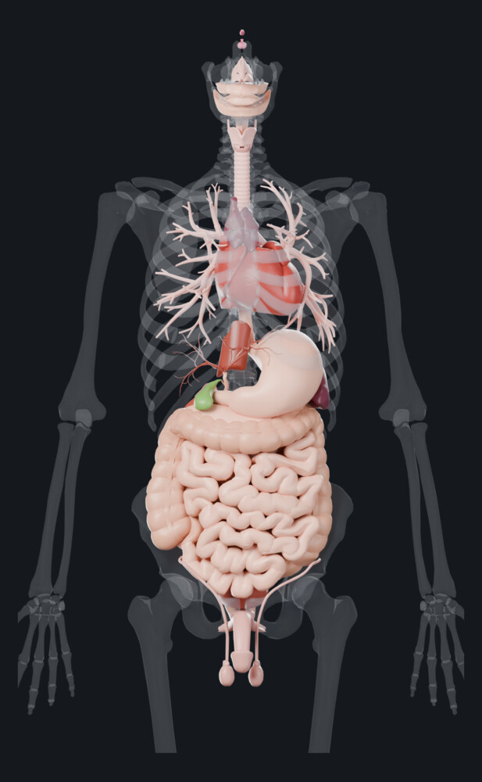
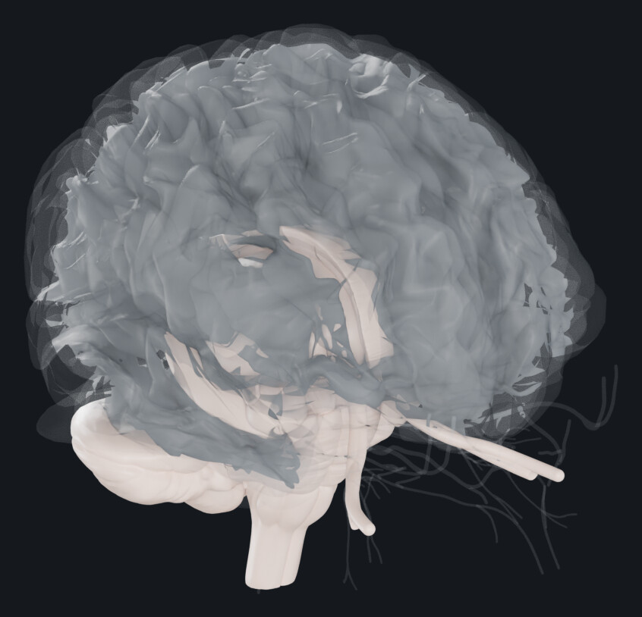
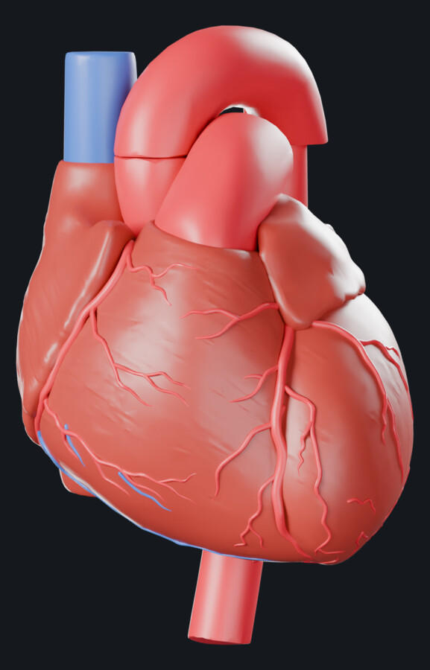
BAGIAN 3 · ANATOMI KADAVER DIGITAL
Dari pelabelan ke atlas 3D berlabel
CONTOH: BODYPARTS3D (DBCLS, JEPANG)
2.234
mesh, masing-masing terhubung dengan konsep Foundational Model of Anatomy (FMA), mis. FMA7088 untuk heart
2
pohon relasi: is-a (jenis) dan part-of (bagian), sehingga struktur dapat dicari per sistem atau per wilayah
1
tubuh pria dewasa dalam satuan milimeter; satu sistem koordinat untuk semua struktur
Keterbatasan cakupan
Tidak ada saraf perifer utama (mis. n. ischiadicus), kelenjar tiroid, kelenjar limfe, dan organ reproduksi wanita. Model atlas ini bukan rekonstruksi satu kadaver dan bukan untuk pengukuran klinis.
Sumber: Mitsuhashi dkk. (2009); DBCLS, BodyParts3D README (lisensi diperbarui 2025). Render: BodyParts3D, CC BY 4.0.
Teknik Anatomi Digital · Program Magister Kedokteran
30 / 47
Notes:
Butir ketiga pada slide sebelumnya, pelabelan berbasis ontologi FMA, terlihat nyata di sini. BodyParts3D memetakan setiap mesh ke konsep FMA sehingga mesin dapat menjawab pertanyaan seperti "tampilkan seluruh bagian jantung". Inilah dasar website Digital Anatomy Laboratory yang menyertai kuliah ini. Sebutkan keterbatasannya secara terbuka: cakupan tidak lengkap (lihat kotak), dan model berasal dari satu pria dewasa. Lisensi saat ini CC BY 4.0 (README DBCLS, 2025); berkas OBJ lama masih mencantumkan CC BY-SA 2.1 JP, sehingga atribusi tetap wajib.

Slide 31
BAGIAN 3 · ANATOMI KADAVER DIGITAL
Pilihan sumber kadaver digital
Dataset publik
Meja diseksi virtual
Kadaver digital institusi
Biaya
Biaya rendah
Biaya tinggi
Biaya sedang; memerlukan akses CT
Populasi dan konten
Populasi AS, Tiongkok, Korea Selatan
Konten ditentukan vendor
Populasi lokal
Kaitan dan catatan
Tidak terkait dengan diseksi lokal
Mahasiswa lebih antusias (Baratz dkk., 2019)
Terhubung langsung dengan diseksi
Sinha dkk. (2025)
>86%
pengguna meja diseksi virtual merasa pemahaman spasialnya membaik
92%
kelompok kadaver menekankan pentingnya menyentuh jaringan
Teknik Anatomi Digital · Program Magister Kedokteran
31 / 47
Notes:
Rekomendasikan pengembangan kadaver digital institusi melalui CT pascakematian sebagai langkah paling realistis bagi fakultas kedokteran di Indonesia. Sinha dkk. (2025): abstrak melaporkan "lebih dari 86%"; angka 92% hanya tercantum pada abstrak. Ingatkan bahwa persepsi belajar tidak sama dengan hasil belajar yang diukur.

Slide 32
BAGIAN 3 · ANATOMI KADAVER DIGITAL
Lima langkah kadaver digital institusi
01
02
03
04
05
Persetujuan
CT potongan tipis
Anonimisasi
Dokumentasi diseksi
Tata kelola akses
Perbarui formulir donor: pencitraan, digitalisasi, penyimpanan jangka panjang, cakupan publikasi.
CT seluruh tubuh sedini mungkin, disimpan dalam DICOM.
Pisahkan identitas donor dari data citra (Bab 2).
Catat variasi anatomi dan kaitkan dengan lokasinya pada citra.
Siapa boleh mengakses, untuk apa, dan apakah data boleh keluar institusi.
Nilai pedagogis: mahasiswa mempelajari CT kadaver yang sama sebelum mendiseksinya, sehingga anatomi radiologis dan anatomi diseksi terhubung pada satu individu. Catatan teknis: fiksasi formalin dan perubahan pascakematian mengubah tampilan citra; lakukan pencitraan sedini mungkin.
Sumber: Bab 4.7, Tabel 4.3; Thali dkk. (2003)
Teknik Anatomi Digital · Program Magister Kedokteran
32 / 47
Notes:
Langkah-langkah ini menjawab rekomendasi di slide sebelumnya. Langkah 1 dan 5 (oranye) adalah langkah tata kelola dan etika; tiga langkah lainnya teknis. Akar pendekatan ini adalah radiologi forensik: konsep virtopsy menunjukkan bahwa CT dan MRI pascakematian merekam temuan anatomis secara rinci (Thali dkk., 2003). Ajak diskusi singkat: dari kelima langkah, mana yang paling sulit dijalankan di institusi Anda?

Slide 33
BAGIAN 3 · ANATOMI KADAVER DIGITAL
Etika: penghormatan tidak berhenti di ruang diseksi
1 · REGULASI
2 · CELAH
3 · SOLUSI
Regulasi sudah mengatur bedah mayat anatomis
Digitalisasi belum diatur secara eksplisit
Perbarui formulir persetujuan donor
UU 17/2023 dan Permenkes 38/2022 mengatur pemanfaatan jenazah untuk pendidikan.
Citra dan model 3D dapat disalin dan disebarkan tanpa batas, jauh melampaui ruang diseksi.
Masukkan pencitraan, penyimpanan jangka panjang, dan publikasi ke dalam cakupan persetujuan. Hapus ciri identitas seperti wajah dan tato.
Teknik Anatomi Digital · Program Magister Kedokteran
33 / 47
Notes:
Kaitkan dengan kontroversi persetujuan donor Visible Human Project. Pernyataan bahwa digitalisasi belum diatur eksplisit adalah sepanjang penelusuran penulis buku. Dasar hukum terverifikasi: UU 17/2023 Pasal 157 ayat (5) dan Pasal 158; Permenkes 38/2022 Pasal 26.

Slide 34
BAGIAN 3 · ANATOMI KADAVER DIGITAL
Kerangka etika kadaver digital
Prinsip | Pertanyaan kunci | Praktik yang disarankan
Persetujuan | Apakah donor menyetujui digitalisasi dan publikasi? | formulir yang menyebut digitalisasi, dengan pilihan menolak publikasi terbuka
Privasi dan identitas | Apakah donor dapat dikenali dari data? | anonimisasi metadata, defacing, hapus tato dan ciri khas
Penghormatan | Apakah data digunakan secara bermartabat? | larangan penggunaan untuk hiburan; aturan unggah ke media sosial
Tujuan dan akses | Siapa yang boleh mengakses dan untuk apa? | perjanjian penggunaan data dan pencatatan akses
Komersialisasi | Apakah data boleh dijual atau dilisensikan? | kebijakan tertulis yang disetujui komite etik
Nilai budaya dan agama | Sesuai dengan keyakinan donor dan keluarga? | konsultasi dengan keluarga dan pemuka agama
Rujukan: UU 17/2023 tentang Kesehatan; Permenkes 38/2022; PP 18/1981; rekomendasi IFAA (2012) bahwa tubuh untuk pendidikan berasal dari donasi sukarela dan terinformasi.
Sumber: Bab 4.8, Tabel 4.4
Teknik Anatomi Digital · Program Magister Kedokteran
34 / 47
Notes:
Kadaver digital mewarisi seluruh kewajiban etika kadaver fisik dan menambahkan kewajiban baru: data bertahan tanpa batas waktu, dapat disalin, dan diakses dari mana saja. Persoalan ini muncul sejak Visible Human Project, ketika publik mempertanyakan apakah persetujuan donor mencakup penyebaran citra tubuhnya ke seluruh dunia. Penutup bagian: penghormatan kepada donor tidak berakhir ketika jenazah dimakamkan.

Slide 35
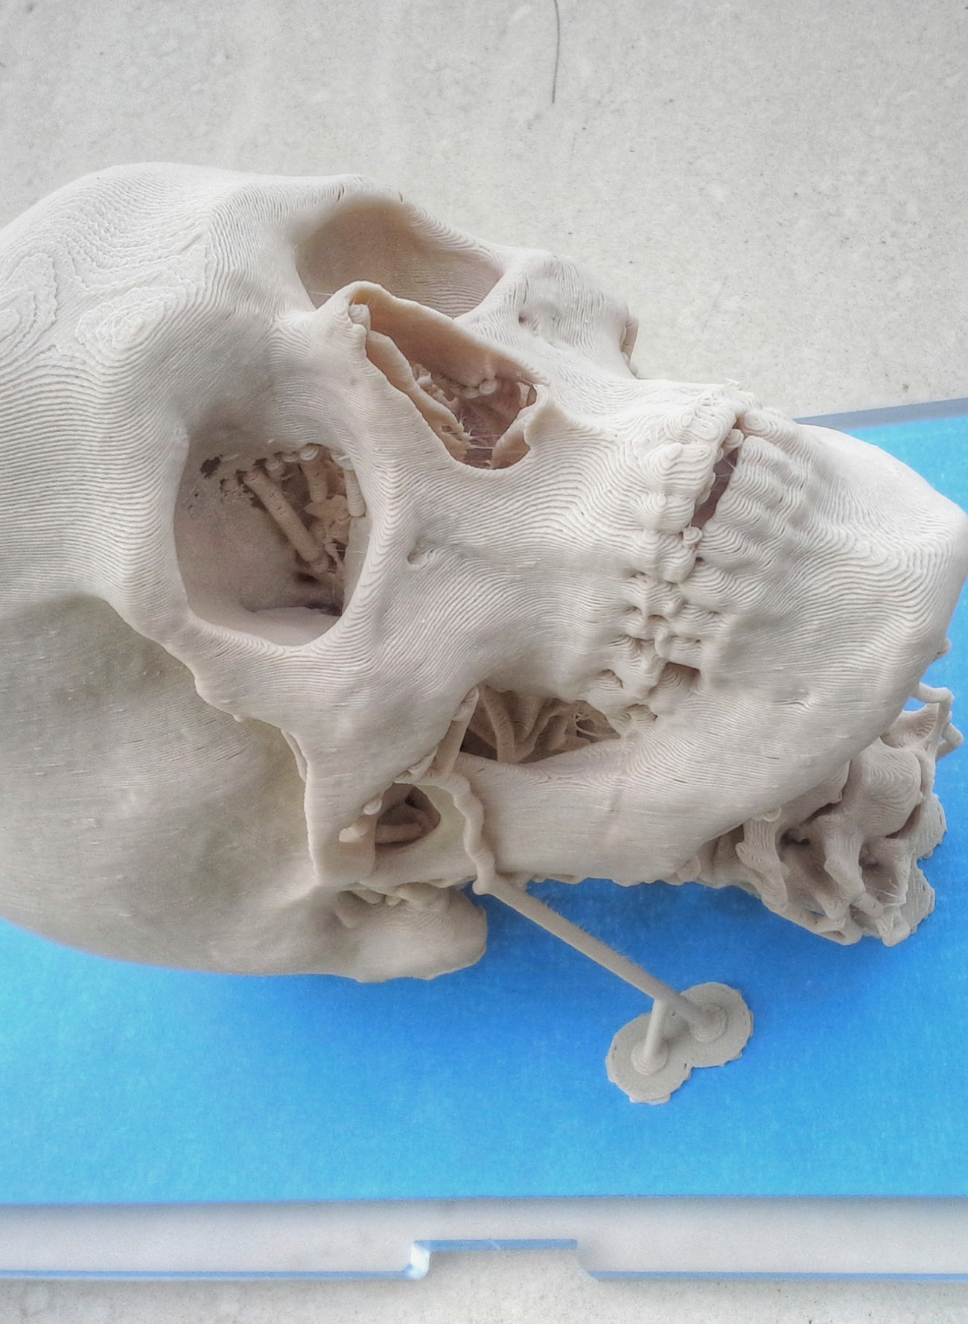
BAGIAN 4
04
Virtual anatomy dan
3D printing
16.00
18.00
25 menit · 17.10–17.35
Teknik Anatomi Digital · Program Magister Kedokteran
35 / 47
Model tengkorak hasil cetak 3D. Foto: Nevit Dilmen, CC BY-SA 3.0 (dipotong).
Notes:
Alokasi waktu bagian ini sekitar 25 menit.

Slide 36
BAGIAN 4 · VIRTUAL ANATOMY DAN 3D PRINTING
Kontinum realitas dan bukti VR
Mixed reality (MR)
Lingkungan nyata
Augmented reality (AR)
Augmented virtuality
Virtual reality (VR)
Spesimen, model plastinasi, model cetak 3D
Label dan model 3D ditumpangkan pada spesimen melalui tablet atau kacamata
Tangan atau objek nyata ditampilkan di dalam ruang virtual
Diseksi virtual imersif dengan head-mounted display
BUKTI: METAANALISIS ZHAO DKK. (2020)
15
816
SMD 0,53
I² 87,8%
2 studi
RCT
peserta
VR meningkatkan skor tes (IK 95% 0,09–0,97)
heterogenitas tinggi
yang membandingkannya dengan diseksi
Sumber: Bab 5, Gambar 5.1 (digambar ulang); Zhao dkk. (2020)
Teknik Anatomi Digital · Program Magister Kedokteran
36 / 47
Notes:
Zhao dkk. (2020): 15 RCT, 816 peserta, SMD 0,53 (IK 95% 0,09–0,97), I² 87,8%; hanya 2 studi yang membandingkan dengan diseksi. Moro dkk. (2017): VR, AR, dan tablet tidak berbeda bermakna, tetapi VR lebih sering menimbulkan keluhan seperti pusing dan mual.

Slide 37
BAGIAN 4 · VIRTUAL ANATOMY DAN 3D PRINTING
Menyiapkan model untuk VR
ANGGARAN WAKTU PER FRAME
SKALA MODEL
t_{frame} = 1.000 / f
× 0,001
HMD 90 Hz
11,1 ms
faktor skala dari milimeter ke meter untuk format glTF
HMD 72 Hz
13,9 ms
0 ms
5 ms
10 ms
15 ms
1
Model yang terlalu berat membuat frame terlewat dan memicu cybersickness
2
Decimation wajib dilakukan sebelum model dimuat ke VR
3
Beri warna sesuai dengan konvensi atlas dan label per sistem organ
Sumber: Bab 5, Persamaan (5.1)
Teknik Anatomi Digital · Program Magister Kedokteran
37 / 47
Notes:
Rumus: t_frame = 1.000/f, dengan f laju penyegaran (Hz). HMD adalah head-mounted display. Sesi VR sebaiknya singkat, dan mahasiswa dilatih menggunakan perangkat sebelum materi dimulai. glTF memakai satuan meter, sehingga model CT dalam milimeter dikalikan 0,001.

Slide 38
BAGIAN 4 · VIRTUAL ANATOMY DAN 3D PRINTING
Dari citra ke model cetak
Dibahas pada Bab 3
Persiapan cetak
1
Citra DICOM potongan tipis
2
Segmentasi
3
Mesh dan perbaikan topologi
4
Desain model: penebalan, konektor, label
5
Orientasi dan support
6
Slicing menjadi G‑code
7
Pencetakan
8
Pascapemrosesan dan kendali mutu
Lima kategori yang relevan menurut ISO/ASTM 52900
1
2
3
4
5
material extrusion
vat photopolymerization
powder bed fusion
material jetting
binder jetting
Sumber: Bab 5, Gambar 5.3 (digambar ulang)
Teknik Anatomi Digital · Program Magister Kedokteran
38 / 47
Notes:
FDM (material extrusion) murah untuk model tulang, resin (vat photopolymerization) untuk detail halus seperti telinga tengah, dan material jetting untuk model multiwarna. ISO/ASTM 52900 mendefinisikan tujuh kategori; lima yang relevan ditampilkan.

Slide 39
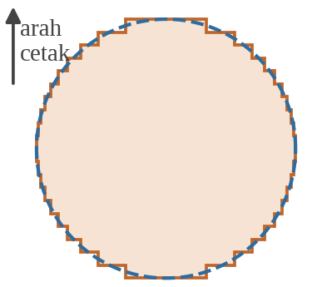
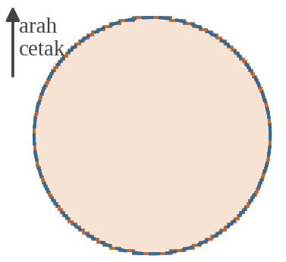
BAGIAN 4 · VIRTUAL ANATOMY DAN 3D PRINTING
Tebal lapisan, kehalusan, dan bukti
Tebal lapisan 1,0 mm
Tinggi cusp h = t · cos θ
Efek anak tangga
SMD 1,27
nilai tes neuroanatomi kelompok model cetak dibandingkan dengan kelompok konvensional (Ye dkk., 2020)
Tebal lapisan 0,25 mm
h = t · cos θ; t = 0,2 mm dan θ = 60° menghasilkan h = 0,1 mm
Tengkorak setinggi 150 mm: 750 lapisan pada 0,2 mm; 1.500 lapisan pada 0,1 mm
Ukur galat relatif terhadap CT acuan
Sumber: Bab 5, Gambar 5.4; kurva digambar ulang dari persamaan yang sama
Teknik Anatomi Digital · Program Magister Kedokteran
39 / 47
Notes:
Ye dkk. (2020): SMD 1,27 (IK 95% 0,37–2,01) untuk nilai tes neuroanatomi. Lim dkk. (2016): kelompok model cetak jantung memperoleh nilai lebih tinggi daripada kelompok spesimen kadaver. Slide berikut membahas cara mengukur akurasi model cetak.

Slide 40
BAGIAN 4 · VIRTUAL ANATOMY DAN 3D PRINTING
Akurasi dan kendali mutu model cetak
Tahap | Sumber galat | Pengendalian
Akuisisi citra | potongan tebal, artefak | potongan ≤ 1 mm; periksa artefak
Segmentasi | ambang menggeser permukaan | dokumentasikan ambang; verifikasi ahli
Pascapemrosesan mesh | smoothing menipiskan struktur | batasi smoothing; bandingkan mesh mentah
Pencetakan | toleransi, anak tangga, susut | kalibrasi; pilih tebal lapisan dan orientasi
Pascapemrosesan fisik | lepas support, pelengkungan | ukur ulang di akhir proses
GALAT RELATIF
e = (D_{cetak} − D_{acuan}) / D_{acuan} × 100%
Jarak dua penanda 42,0 mm pada CT dan 42,6 mm pada model cetak:
≈ 1,43%
Ukur beberapa pasang penanda pada beberapa model agar reprodusibilitas juga terlihat. Akurasi perlu diukur, bukan diasumsikan (George dkk., 2017).
Sumber: Bab 5.7, Persamaan (5.3) dan Tabel 5.4; George dkk. (2017)
Teknik Anatomi Digital · Program Magister Kedokteran
40 / 47
Notes:
Model cetak adalah ujung rantai panjang; setiap mata rantai menambah galat. Untuk pengenalan topografi di kelas, galat beberapa persen umumnya dapat diterima; untuk perencanaan tindakan atau alat bantu bedah, persyaratannya jauh lebih ketat dan kendali mutunya perlu didokumentasikan secara formal. Sambungkan dengan slide ambang 0,67 mm: galat segmentasi terbawa sampai ke model fisik.

Slide 41
BAGIAN 4 · VIRTUAL ANATOMY DAN 3D PRINTING
Pilih media dari tujuan, bukan dari teknologi
TUJUAN PEMBELAJARAN
MEDIA YANG DISARANKAN
Mengenal topografi umum
Atlas 3D interaktif
Memahami hubungan spasial kompleks
VR atau model cetak
Menghubungkan anatomi dengan citra klinis
MPR dan model dari CT atau MRI
Mengenal variasi dan kelainan
Model cetak dari kasus nyata
Belajar di samping spesimen
AR atau MR
Sumber: Bab 5, Tabel 5.5
Teknik Anatomi Digital · Program Magister Kedokteran
41 / 47
Notes:
Contoh sesi efektif: eksplorasi mandiri dengan atlas 3D (misalnya website Digital Anatomy Laboratory), diskusi kelompok dengan model cetak, lalu konfirmasi pada spesimen.

Slide 42
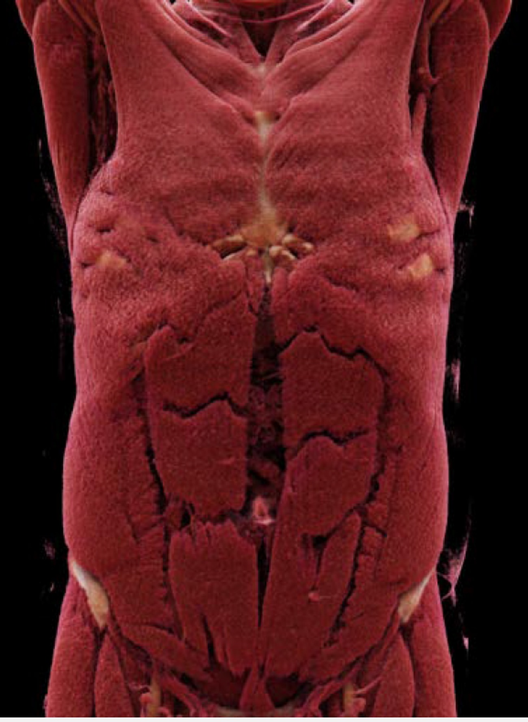
BAGIAN 5
05
Demo 3D Slicer
16.00
18.00
20 menit · 17.35–17.55
Teknik Anatomi Digital · Program Magister Kedokteran
42 / 47
Cinematic rendering CT seluruh tubuh. Fellner FA (2016), CC BY 4.0 (dipotong).
Notes:
Alokasi waktu bagian ini sekitar 20 menit. Semua data berasal dari Sample Data bawaan 3D Slicer.

Slide 43
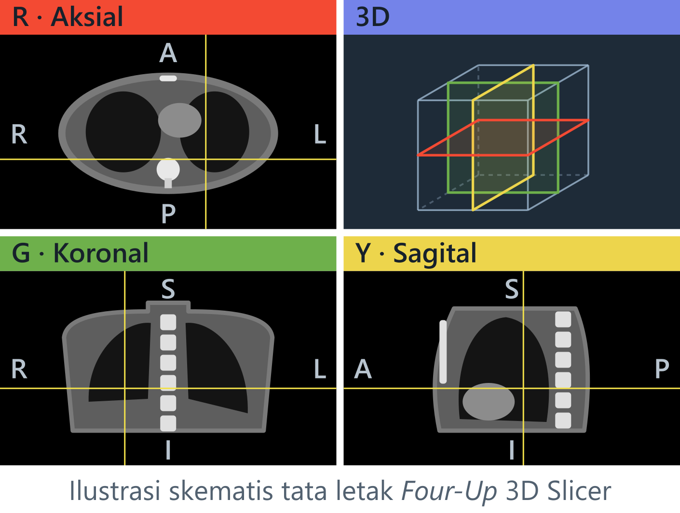
BAGIAN 5 · DEMO 3D SLICER
Demo: dari CT ke model tulang
1
Muat CTChest dari Sample Data, lalu pilih tata letak Four-Up
2
Tahan Shift sambil menggerakkan kursor untuk memindahkan crosshair MPR
3
Modul Volumes: coba preset CT-Bone dan CT-Lung, lalu baca nilai HU di Data Probe
4
Segment Editor: efek Threshold 200–3.000 HU
5
Gunakan efek Islands, Scissors, dan Smoothing, lalu klik Show 3D
6
Hitung volume dengan Segment Statistics, lalu coba Volume Rendering pada CTACardio
Semua data dari Sample Data bawaan 3D Slicer
Teknik Anatomi Digital · Program Magister Kedokteran
43 / 47
Notes:
Ikuti Praktikum 1, 3, dan 4 pada Lampiran. Siapkan rekaman layar cadangan bila perangkat bermasalah. Sebelum kuliah, periksa nama dataset, preset, dan menu pada versi 3D Slicer yang dipakai (CTChest, CTACardio, CT-Bone, CT-Lung, Segment Statistics). Tutup dengan ekspor model ke STL (Praktikum 6) bila waktu memungkinkan.

Slide 44
PENUTUP
Lima pesan kunci
BAGIAN TERKAIT
1
Media digital melengkapi, tidak menggantikan, kadaver
2
Kualitas model ditentukan oleh citra dan segmentasi, bukan oleh rendering
3
Potongan tipis, HU terkonversi, ambang terdokumentasi
4
Kadaver digital memerlukan persetujuan donor yang mencakup digitalisasi
5
Pilih media berdasarkan tujuan pembelajaran
Teknik Anatomi Digital · Program Magister Kedokteran
44 / 47
Notes:
Tutup dengan lima pesan ini sebelum diskusi. Jembatan ke sesi berikutnya: pesan 2 menjadi alasan segmentasi otomatis berbasis AI dikembangkan dan dievaluasi secara ketat.

Slide 45
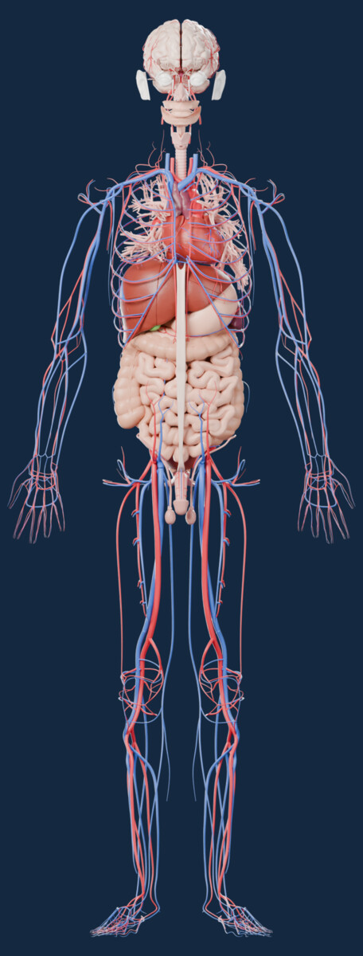
PENUTUP
Diskusi dan tugas
SESI BERIKUTNYA
TUGAS
Anatomi Berbasis Artificial Intelligence
Kerjakan Praktikum 2 (DICOM dan anonimisasi) sebagai tugas mandiri, lalu lengkapi Tabel L.3 (nilai HU jaringan) dari Praktikum 1. Jelajahi juga website Digital Anatomy Laboratory.
Rabu, 21 Oktober 2026
Render: BodyParts3D (DBCLS), CC BY 4.0
Dr. Ir. I Gede Susrama Mas Diyasa, S.T., M.T., IPU. · Ibnu Khoirul Anwar
Teknik Anatomi Digital · Program Magister Kedokteran
45 / 47
Notes:
Buka sesi tanya jawab. Ingatkan mahasiswa untuk memasang TotalSegmentator dan PyTorch sebelum sesi berikutnya (21 Oktober 2026). Koreksi: Tabel L.3 merupakan bagian dari Praktikum 1, bukan Praktikum 2.

Slide 46
PENUTUP
Daftar pustaka utama
Ackerman, M. J. (1998). The Visible Human Project. Proceedings of the IEEE, 86(3), 504–511.
Baratz, G., dkk. (2019). Evaluating the Anatomage Table compared to cadaveric dissection as a learning modality for gross anatomy. Medical Science Educator, 29(2), 499–506.
Fedorov, A., dkk. (2012). 3D Slicer as an image computing platform for the Quantitative Imaging Network. Magnetic Resonance Imaging, 30(9), 1323–1341.
George, E., Liacouras, P., Rybicki, F. J., & Mitsouras, D. (2017). Measuring and establishing the accuracy and reproducibility of 3D printed medical models. RadioGraphics, 37(5), 1424–1450.
Lim, K. H. A., dkk. (2016). Use of 3D printed models in medical education. Anatomical Sciences Education, 9(3), 213–221.
Lorensen, W. E., & Cline, H. E. (1987). Marching cubes: A high resolution 3D surface construction algorithm. Computer Graphics, 21(4), 163–169.
Mitsuhashi, N., dkk. (2009). BodyParts3D: 3D structure database for anatomical concepts. Nucleic Acids Research, 37, D782–D785.
Moro, C., Štromberga, Z., Raikos, A., & Stirling, A. (2017). The effectiveness of virtual and augmented reality in health sciences and medical anatomy. Anatomical Sciences Education, 10(6), 549–559.
Park, J. S., dkk. (2005). Visible Korean Human: Improved serially sectioned images of the entire body. IEEE Transactions on Medical Imaging, 24(3), 352–360.
Schwarz, C. G., dkk. (2019). Identification of anonymous MRI research participants with face-recognition software. New England Journal of Medicine, 381(17), 1684–1686.
Sinha, U., dkk. (2025). Student outcomes with virtual dissection table versus cadaveric dissection in neuroanatomy learning. J Pharm Bioallied Sci, 17(Suppl 3), S2760–S2763.
Thali, M. J., dkk. (2003). Virtopsy, a new imaging horizon in forensic pathology. Journal of Forensic Sciences, 48(2), 386–403.
Wainman, B., dkk. (2018). The superiority of three-dimensional physical models to two-dimensional computer presentations in anatomy learning. Medical Education, 52(11), 1138–1146.
Yammine, K., & Violato, C. (2015). A meta-analysis of the educational effectiveness of three-dimensional visualization technologies in teaching anatomy. Anatomical Sciences Education, 8(6), 525–538.
Ye, Z., dkk. (2020). The role of 3D printed models in the teaching of human anatomy: A systematic review and meta-analysis. BMC Medical Education, 20, 335.
Zhang, S.-X., Heng, P.-A., & Liu, Z.-J. (2006). Chinese visible human project. Clinical Anatomy, 19(3), 204–215.
Zhao, J., Xu, X., Jiang, H., & Ding, Y. (2020). The effectiveness of virtual reality-based technology on anatomy teaching. BMC Medical Education, 20, 127.
Referensi lengkap: daftar pustaka Bab 1–5 buku ajar. Verifikasi klaim: research/CLAIM_VERIFICATION.md
Teknik Anatomi Digital · Program Magister Kedokteran
46 / 47
Notes:
Slide rujukan; tidak perlu dibacakan. Catatan koreksi: rujukan Zhang dkk. (2006) dalam daftar pustaka buku tercantum di Anat Rec B 289B(1); penelusuran menemukan artikel dengan judul yang sama di Clinical Anatomy 19(3), 204–215 (DOI 10.1002/ca.20273), yang dipakai di sini.

Slide 47
PENUTUP
Kredit visual dan lisensi
Model 3D anatomi pada seluruh render: BodyParts3D, © The Database Center for Life Science, licensed under CC Attribution 4.0 International (dimodifikasi: seleksi struktur, warna, pencahayaan, render Blender).
Vesalius, De humani corporis fabrica (1543). Wellcome Collection, Public Domain Mark.
Volume rendering CT toraks. M. Häggström, CC0 1.0, via Wikimedia Commons.
Visible Human Project, potongan toraks dan abdomen pria. Courtesy of the U.S. National Library of Medicine.
Model tengkorak hasil cetak 3D. Foto: Nevit Dilmen, CC BY-SA 3.0 (dipotong).
Cinematic rendering CT seluruh tubuh. Fellner FA (2016), CC BY 4.0 (dipotong).
Diagram, grafik, dan citra phantom sintetis: digambar ulang atau dihasilkan dari Buku Ajar, Bab 1–5.
Lisensi CC BY 4.0: creativecommons.org/licenses/by/4.0 · CC BY-SA 3.0: creativecommons.org/licenses/by-sa/3.0
Teknik Anatomi Digital · Program Magister Kedokteran
47 / 47
Notes:
Atribusi aset eksternal. Render 3D dibuat khusus untuk kuliah ini dari data BodyParts3D; versi interaktifnya tersedia pada website Digital Anatomy Laboratory.

